Slide 1
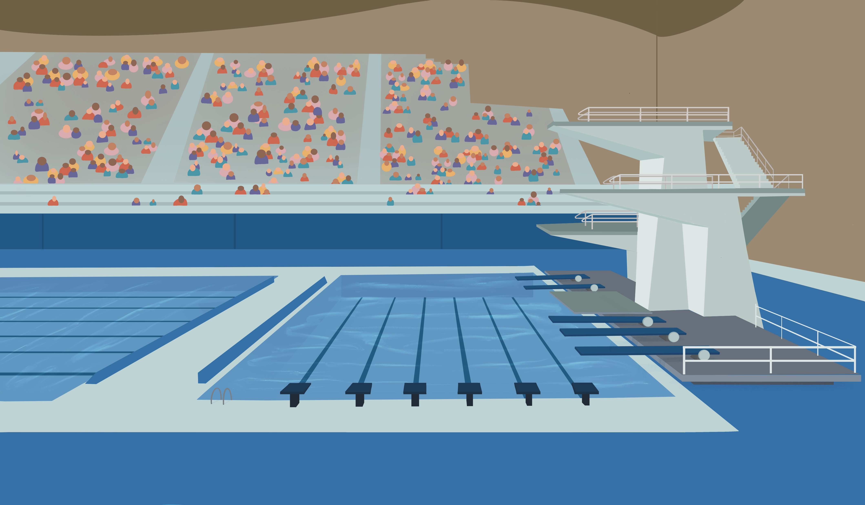

Notes:
Ca să vizionezi corect documentul, trebuie să descarci și să instalezi următoarele fonturi:
Montserrat: https://fonts.google.com/specimen/Montserrat
Oswald: https://fonts.google.com/specimen/Oswald
Raleway: https://fonts.google.com/specimen/Raleway
Lora: https://fonts.google.com/specimen/Lora

Slide 2
Ziua 1
© 2025 CEF Europa. Toate drepturile rezervate. Imagini pentru lecțiile biblice © CEF Inc. Traducere © 2026 AMEC România. Titlul original “One Way“

Slide 3



Cu Felicia Fulger
și Tudor Turbo

Slide 5
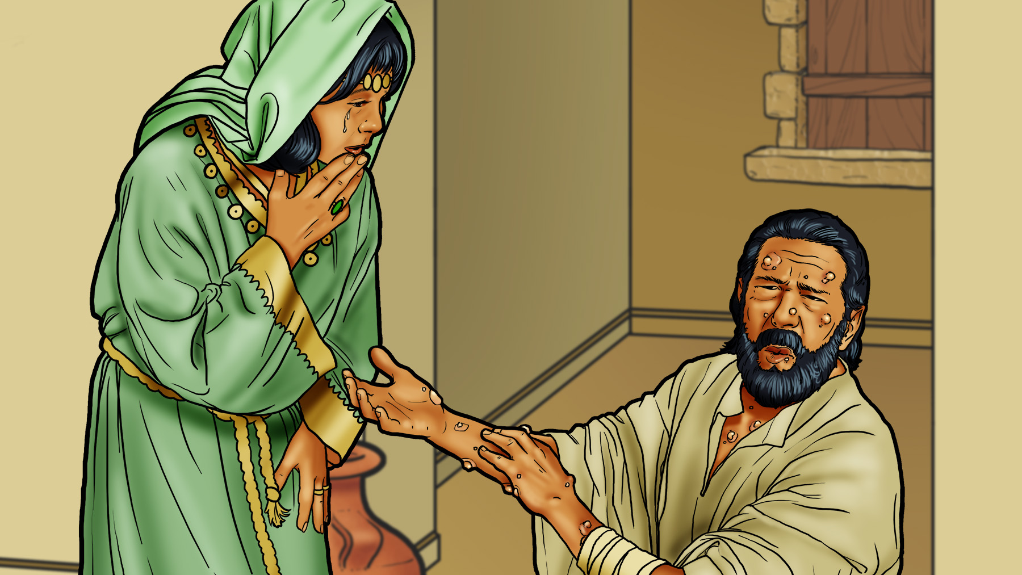

Slide 6
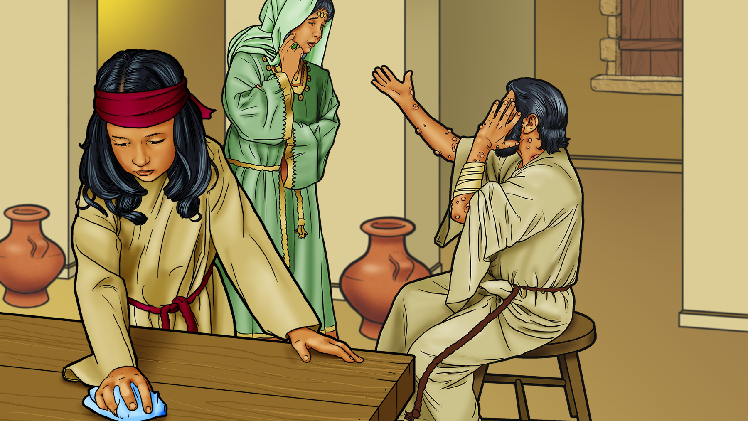

Slide 7
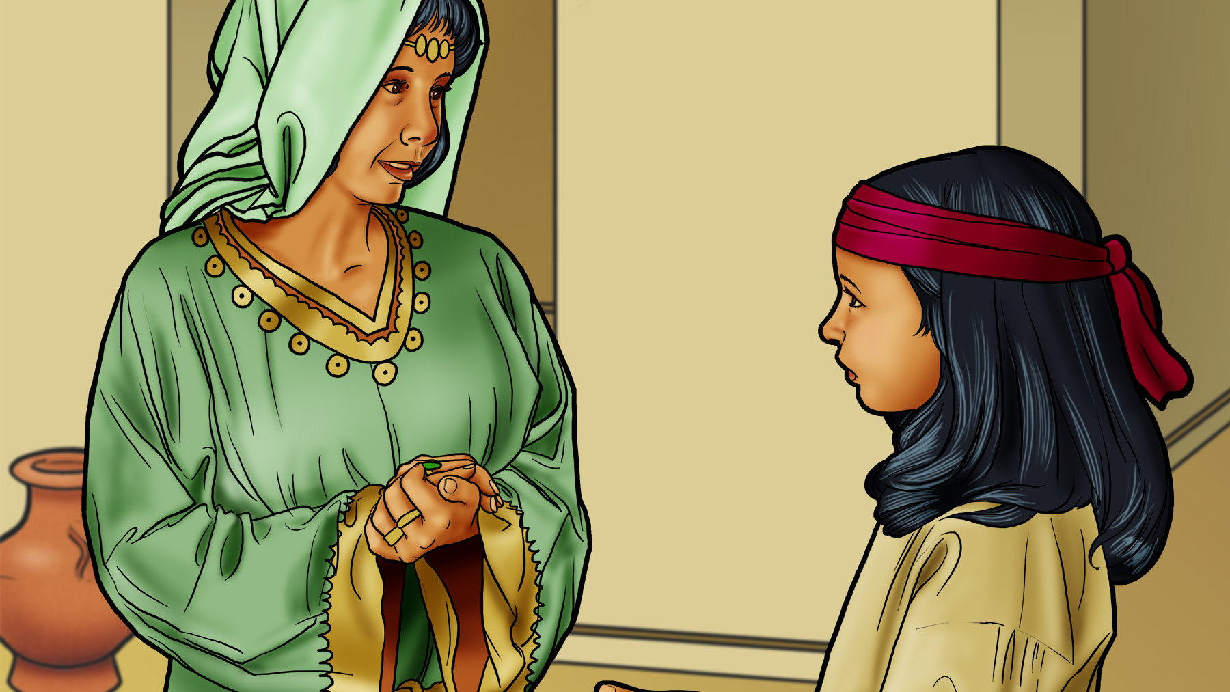

Slide 8
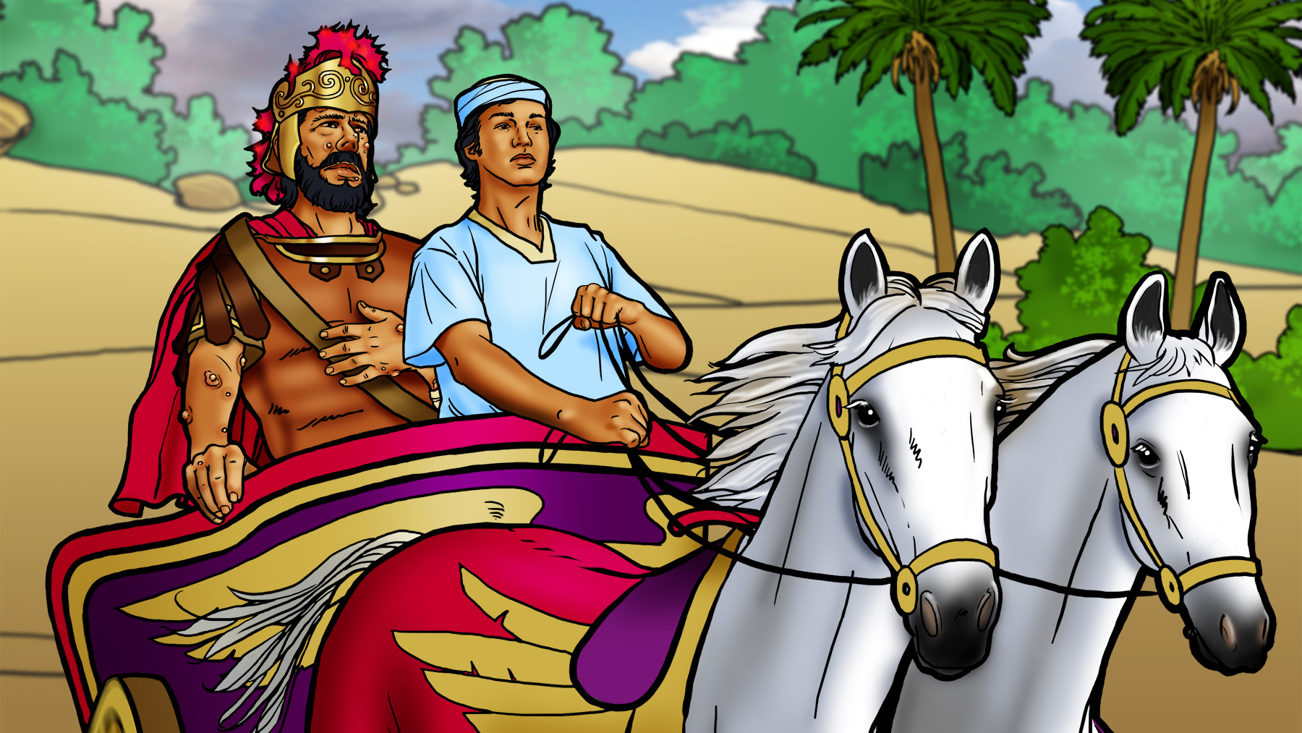

Slide 9
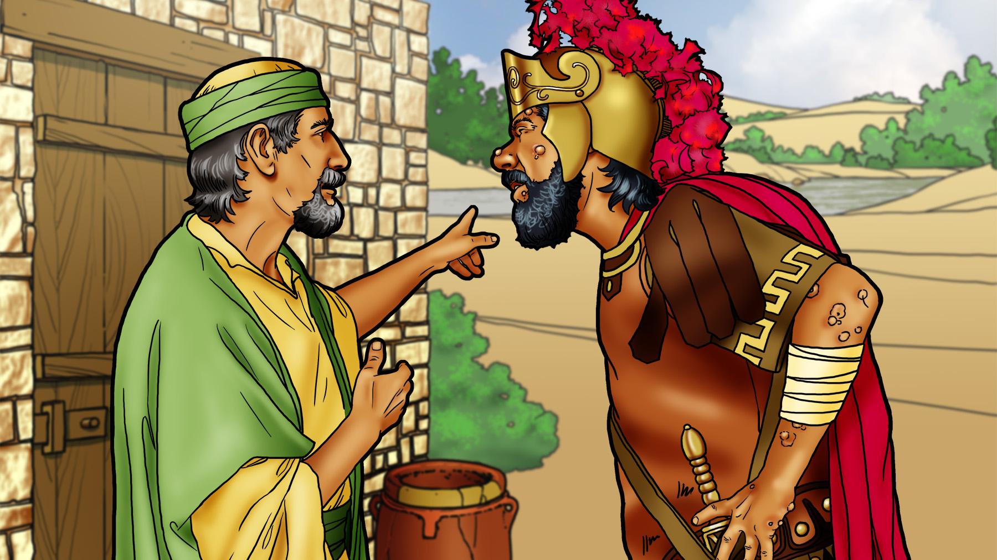

Slide 10
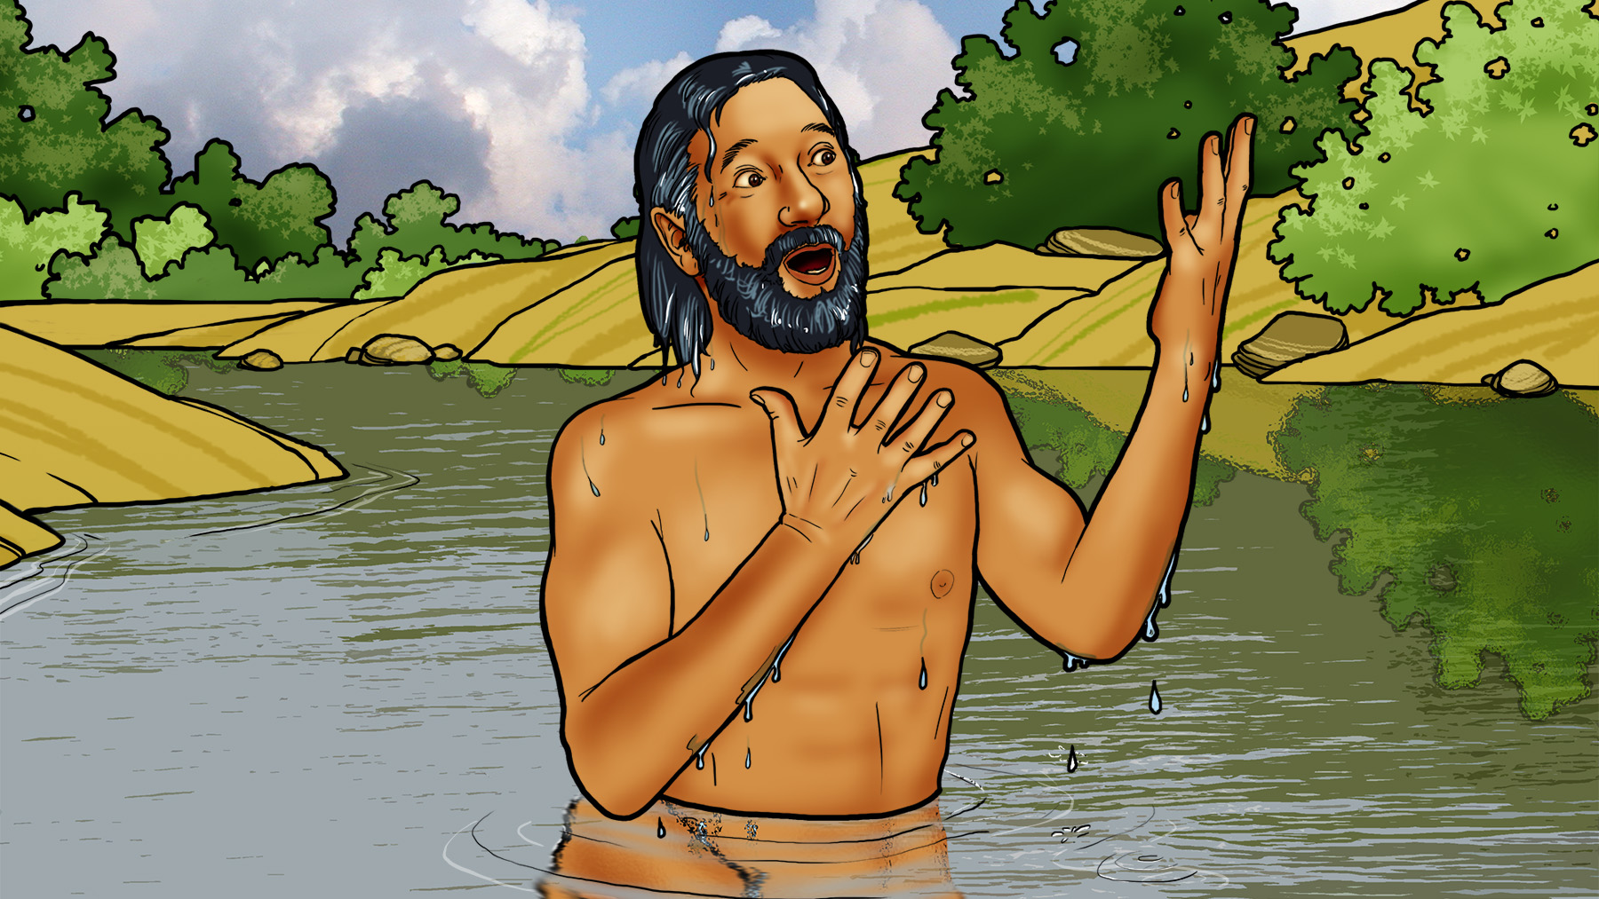

Slide 11

Calea lui Dumnezeu
este
singura cale
adevărată
Ziua 1
Adevărul
Central

Slide 12

„Dar acum, în Hristos Isus,
voi care odinioară erați depărtați, ați fost apropiați
prin sângele lui Hristos.“
Efeseni 2:13
ZIUA 1 VERSET DE MEMORAT

Slide 13
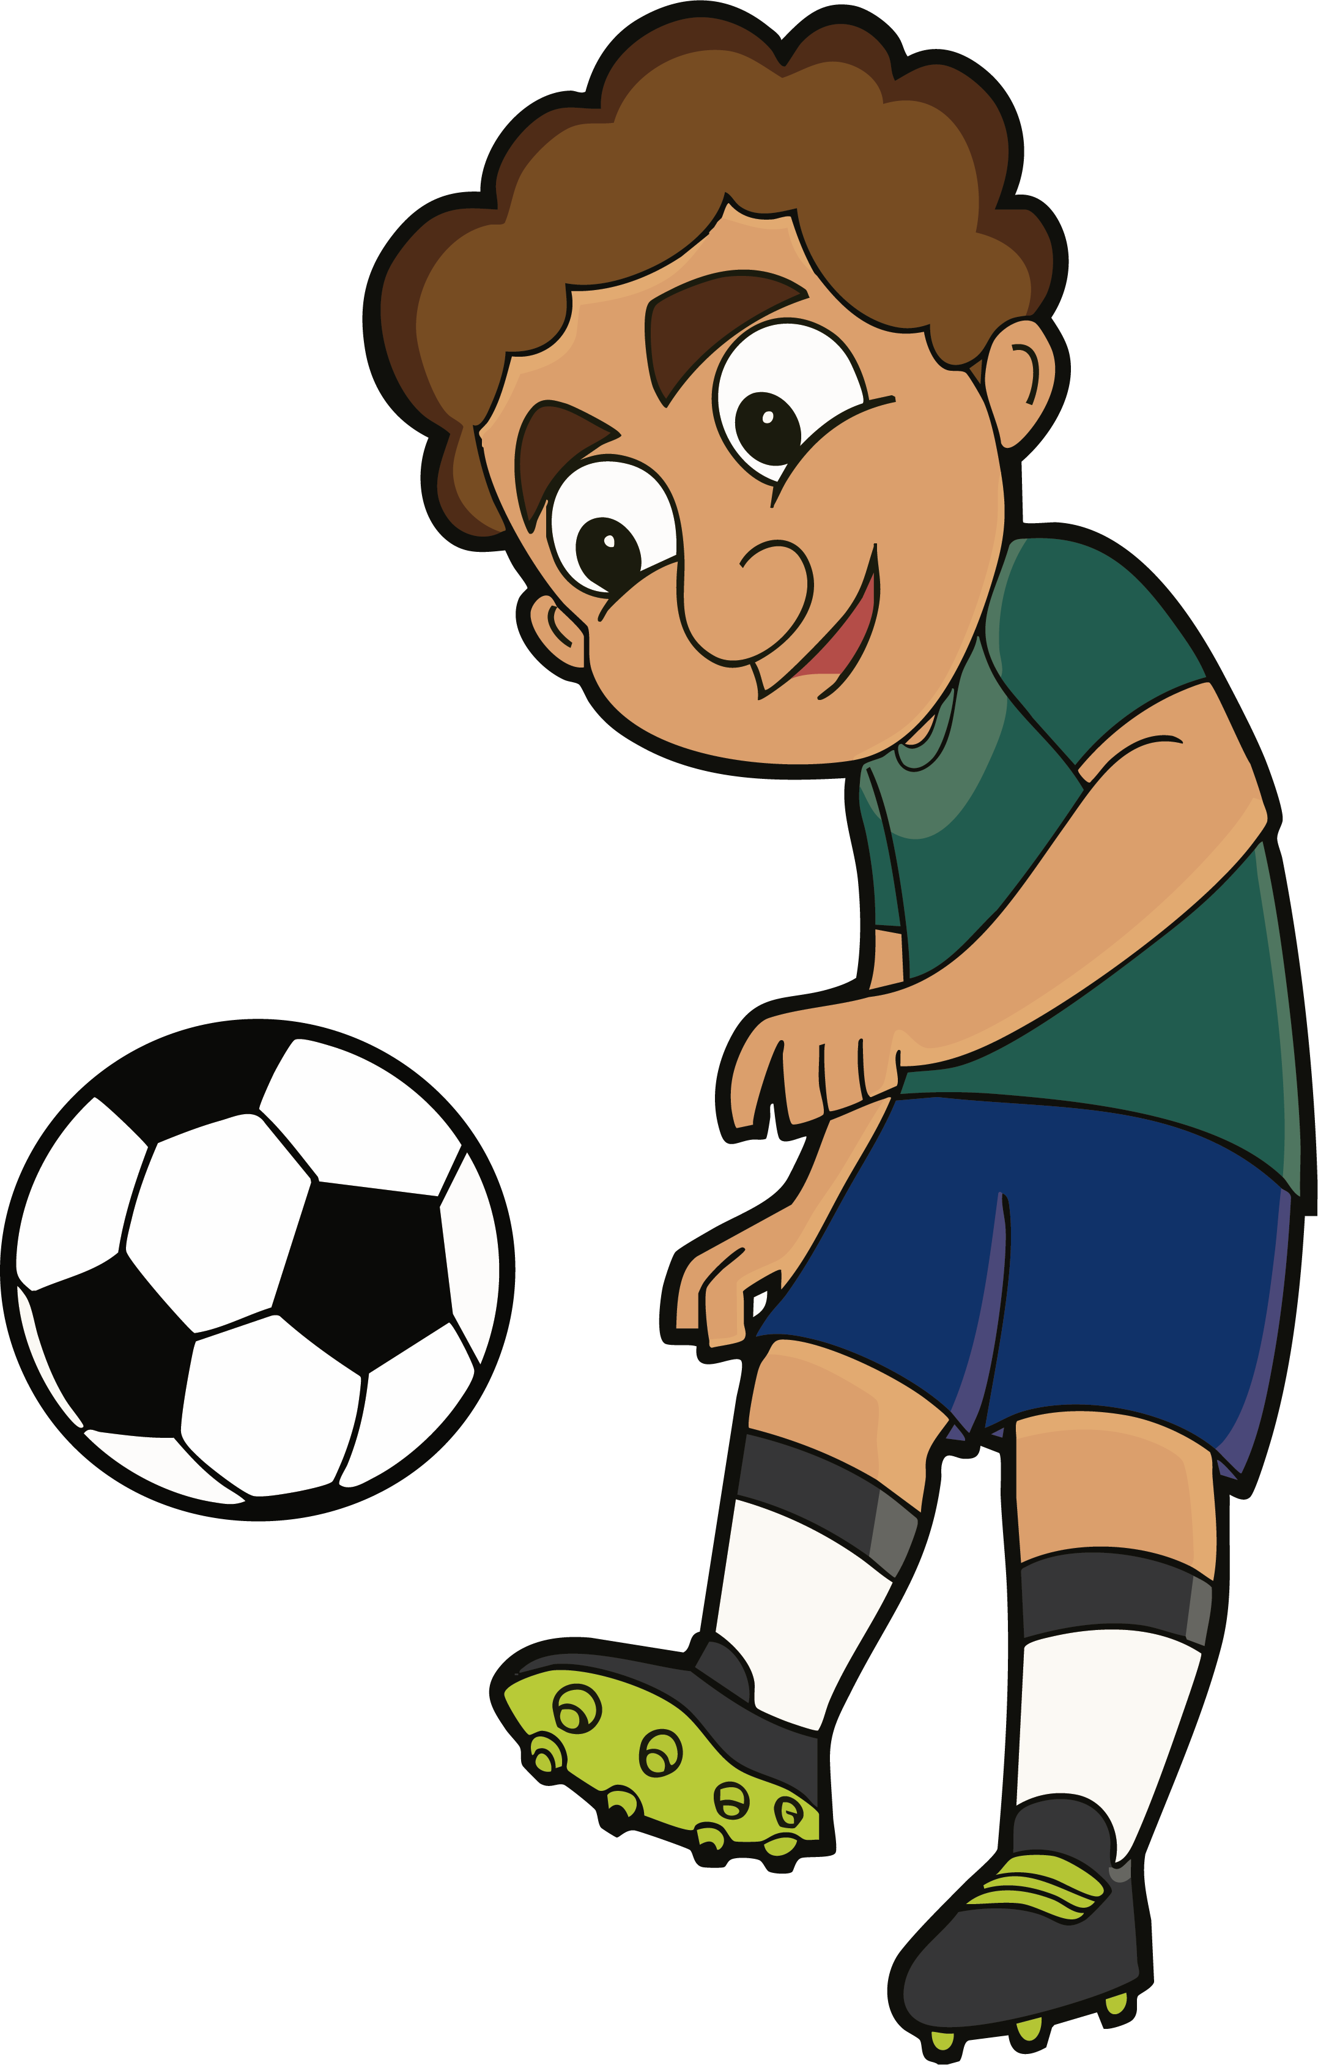
Întrebarea zilei
Naaman a fost curățat de lepră, pentru că a ascultat de Dumnezeu și a împlinit porunca Lui; nu a fost altă cale pentru el.
Tu ce trebuie să faci ca să fii curățat de păcatul tău?
ZIUA 1

Slide 14








Punctaj total astăzi
Locul 1
3.000
Locul 2
2.000
Locul 3
1.000

Slide 15
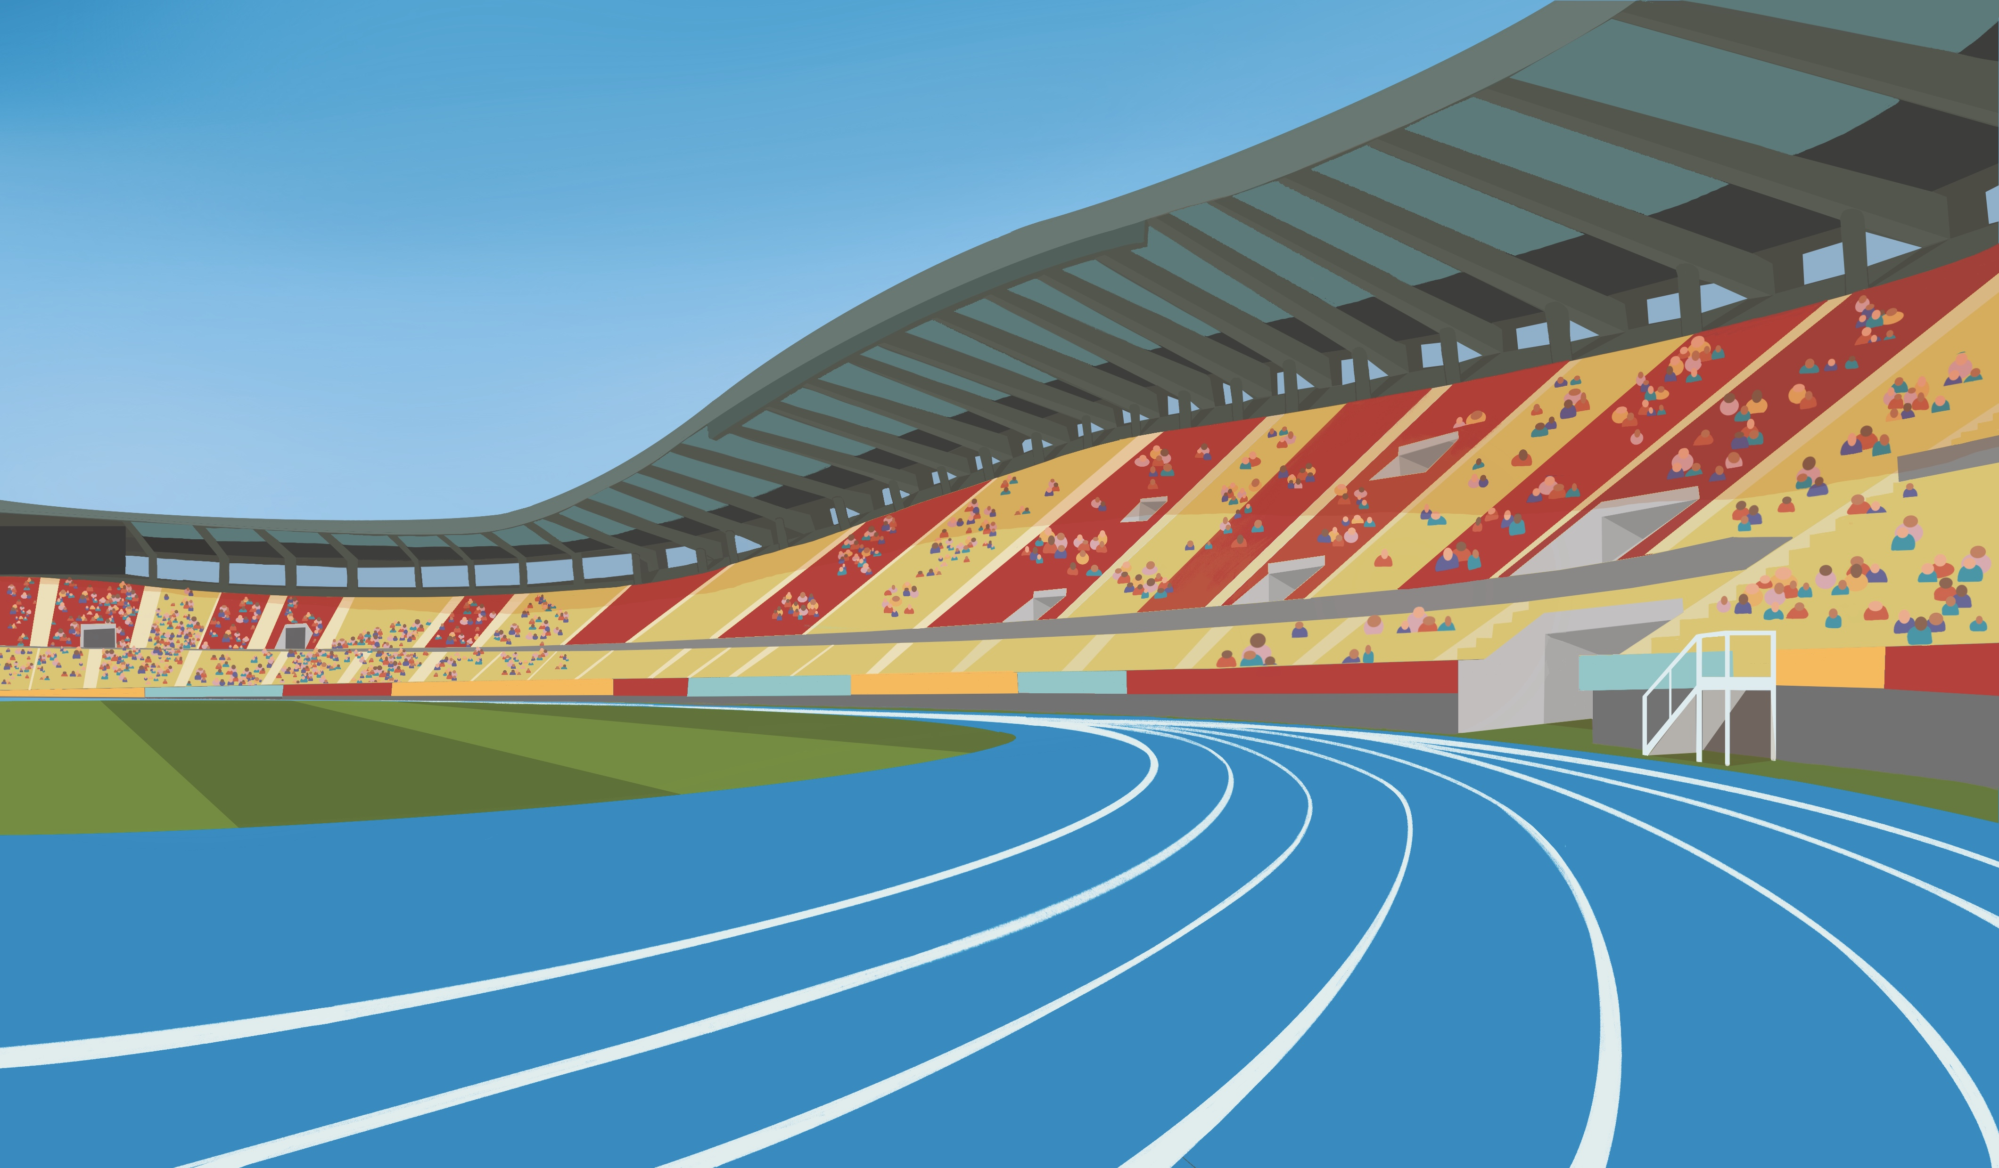
Ziua 2
© 2025 CEF Europa. Toate drepturile rezervate. Imagini pentru lecțiile biblice © CEF Inc. Traducere © 2026 AMEC România. Titlul original “One Way“

Slide 16
Cu Felicia Fulger
și Tudor Turbo

Slide 18
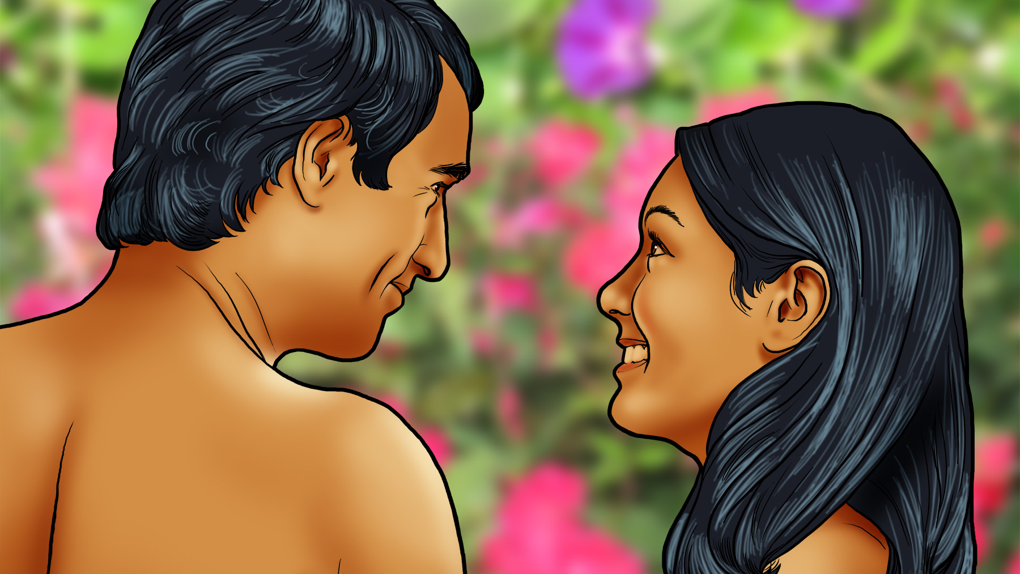

Slide 19
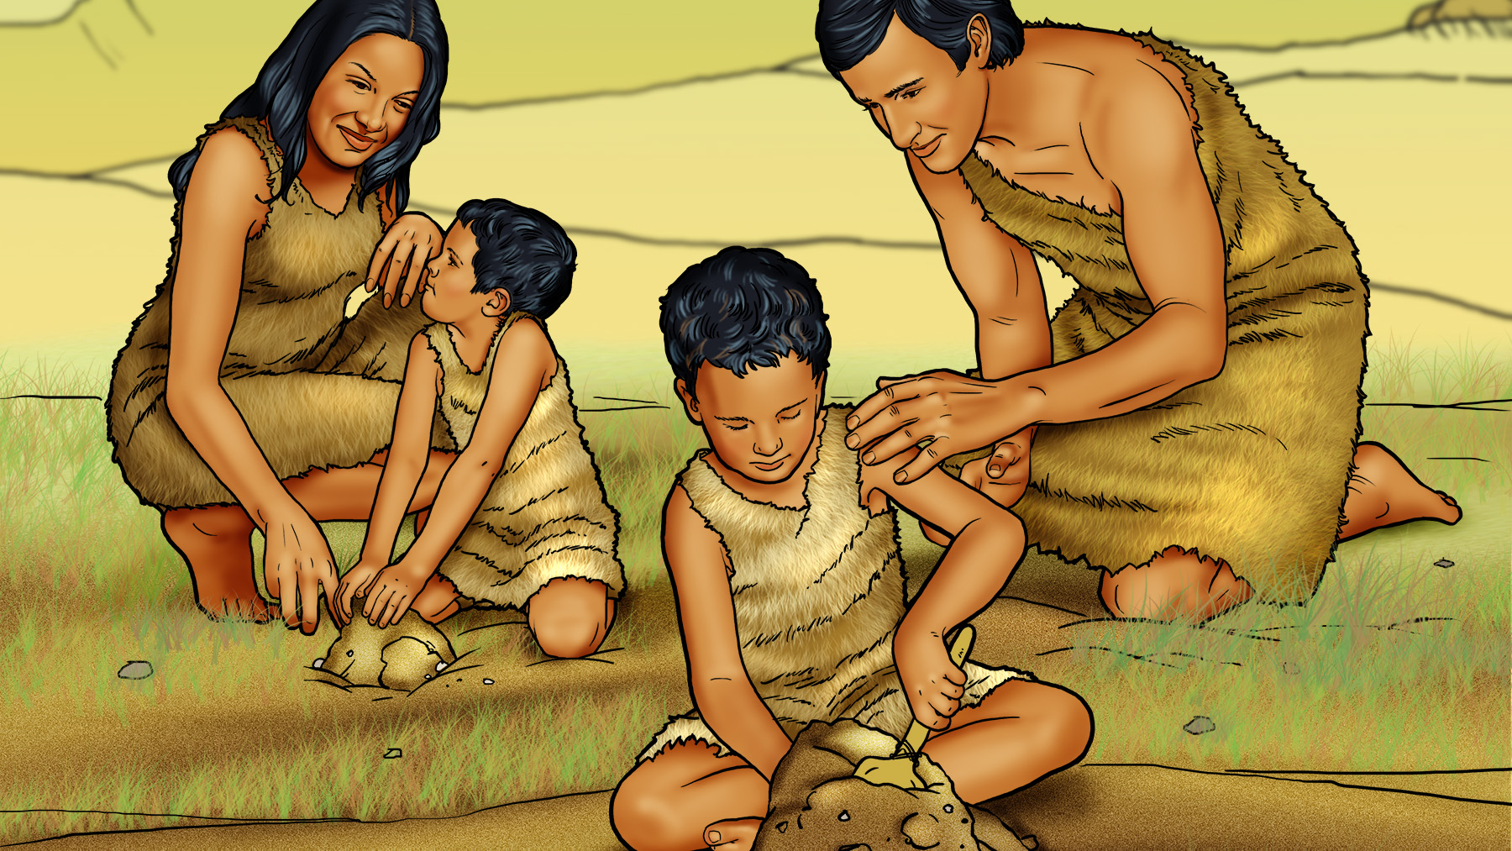

Slide 20
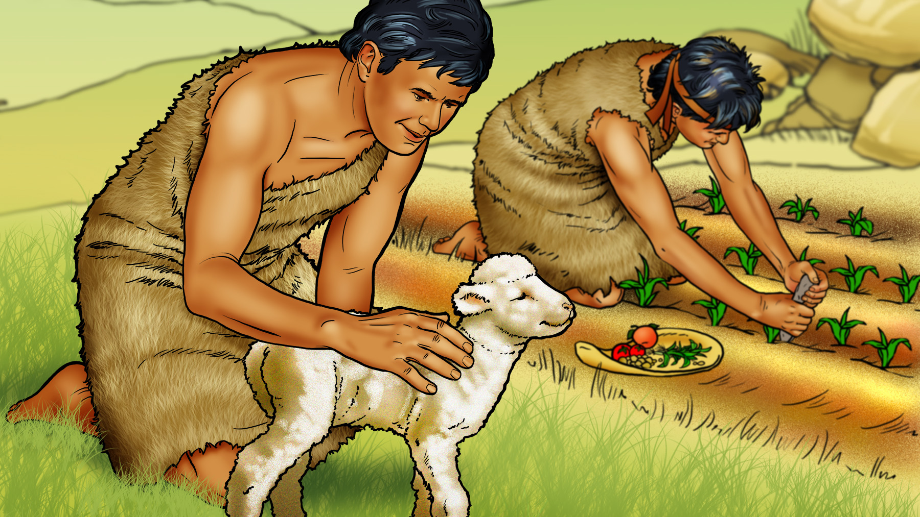

Slide 21
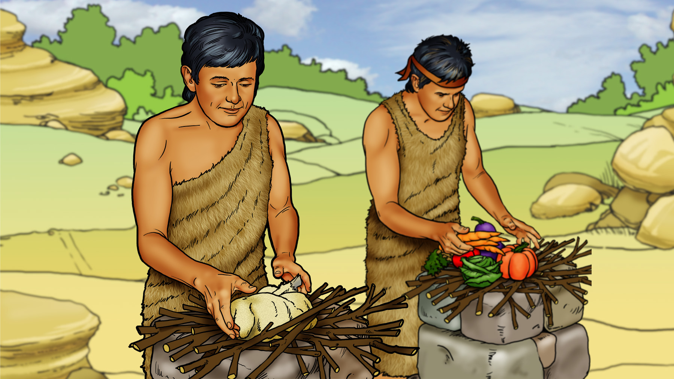

Slide 22
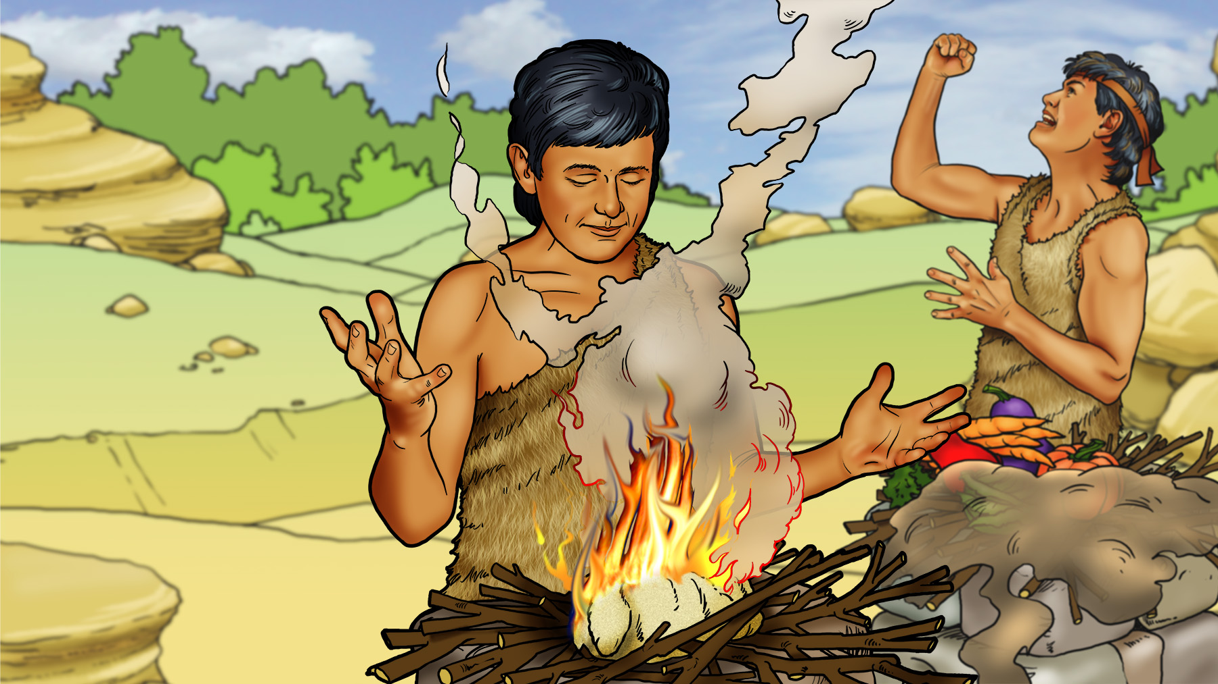

Slide 23
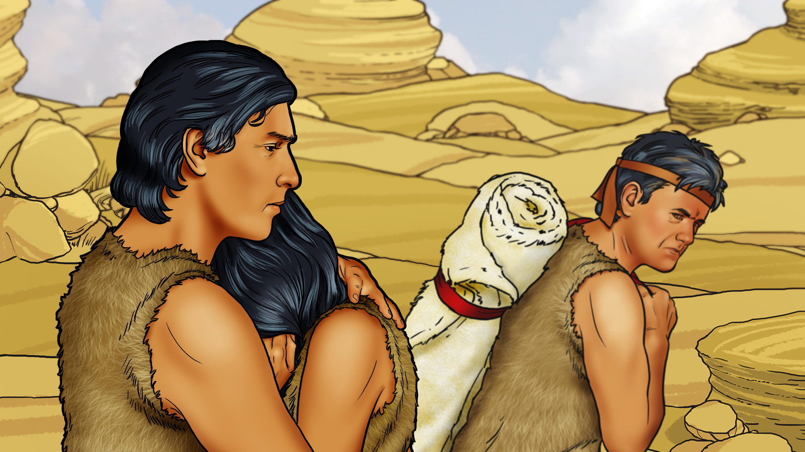

Slide 24
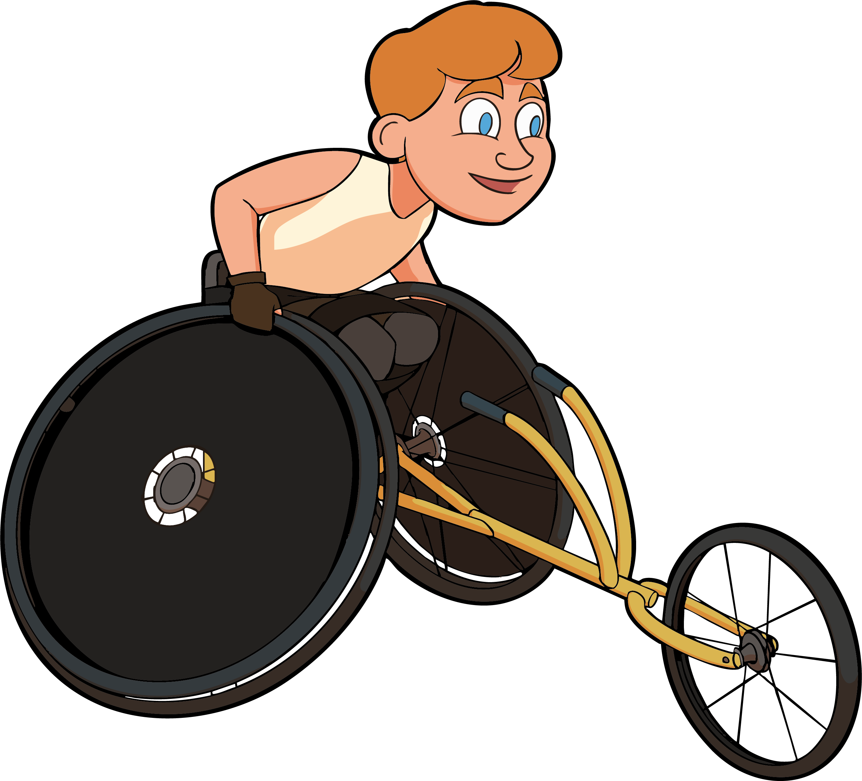
Domnul Isus
a pregătit
calea prin care să fii iertat
Ziua 2
Adevărul
Central

Slide 25
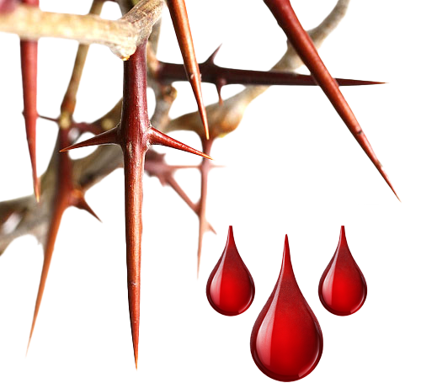
„În El avem răscumpărarea,
prin sângele Lui, iertarea păcatelor, după bogăţiile harului Său.“
Efeseni 1:7
ZIUA 2 VERSET DE MEMORAT

Slide 26

Ziua 2
Calea ce duce
Cântare

Slide 27

Ziua 2
Calea ce duce
Cântare

Slide 28
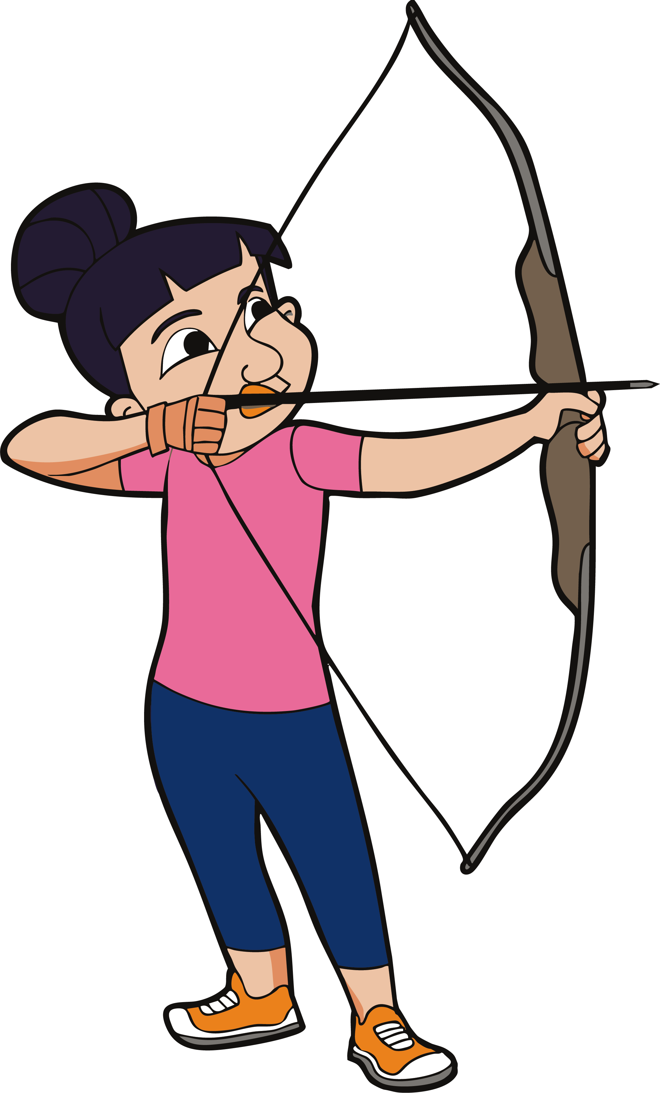
Întrebarea zilei
Mai devreme sau mai târziu,
păcatul aduce nefericire și te separă de Dumnezeu, așa cum s-a întâmplat în viața lui Cain.
Poți să dai un exemplu din viața ta când ai făcut ceva greșit și ai fost nefericit?
ZIUA 2

Slide 29
Punctaj total astăzi
Locul 1 3.000
Locul 2
2.000
Locul 3
1.000

Slide 30
Totalul punctelor acumulate
Notes:
Pentru a modifica graficul, faceți clic dreapta pe el și alegeți „Editați datele în Excel”. Apoi, puteți elimina orice echipă pe care nu o utilizați. Pentru a utiliza un separator diferit pentru cifra miilor, acesta se modifică și în fereastra Excel. Copiați și lipiți următoarele pentru mai multe informații:
https://support.microsoft.com/en-us/office/change-the-character-used-to-separate-thousands-or-decimals-c093b545-71cb-4903-b205-aebb9837bd1e

Slide 31
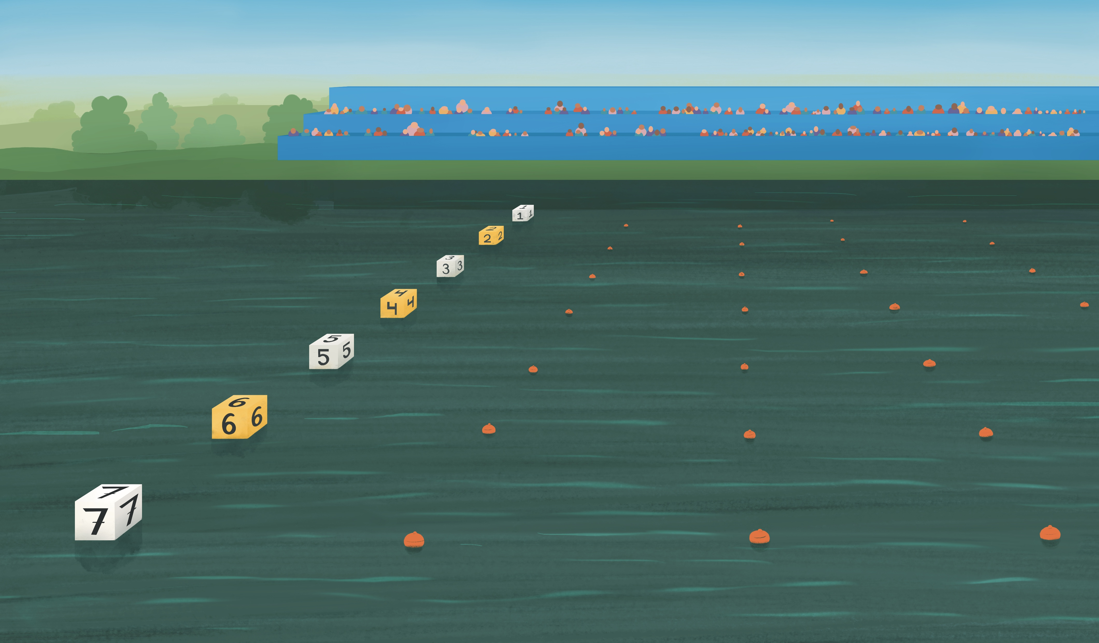
Ziua 3
© 2025 CEF Europa. Toate drepturile rezervate. Imagini pentru lecțiile biblice © CEF Inc. Traducere © 2026 AMEC România. Titlul original “One Way“

Slide 32
Cu Felicia Fulger
și Tudor Turbo

Slide 34
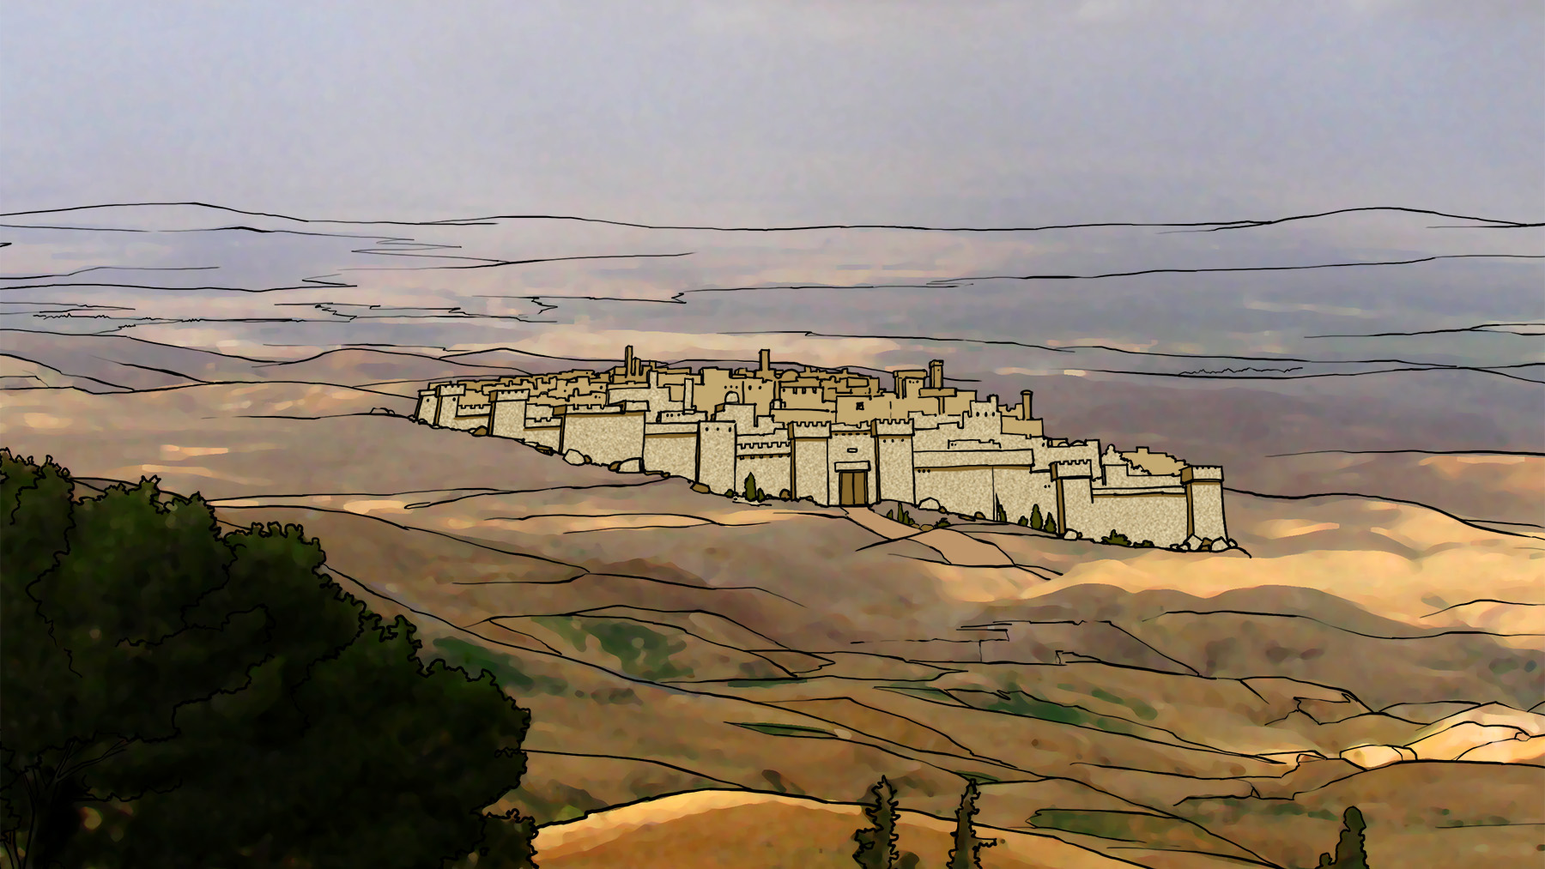

Slide 35
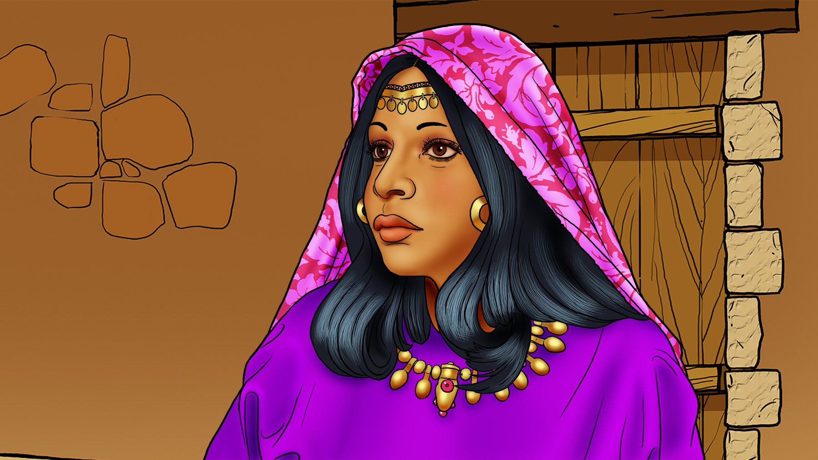

Slide 36
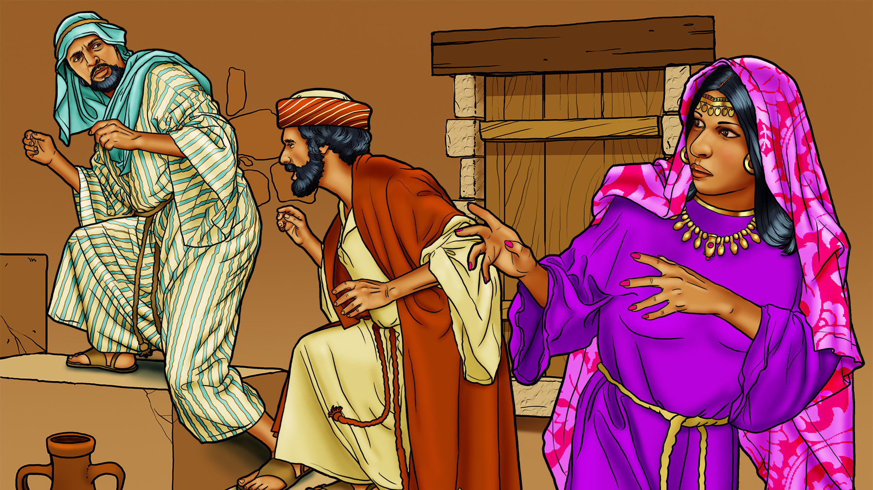

Slide 37
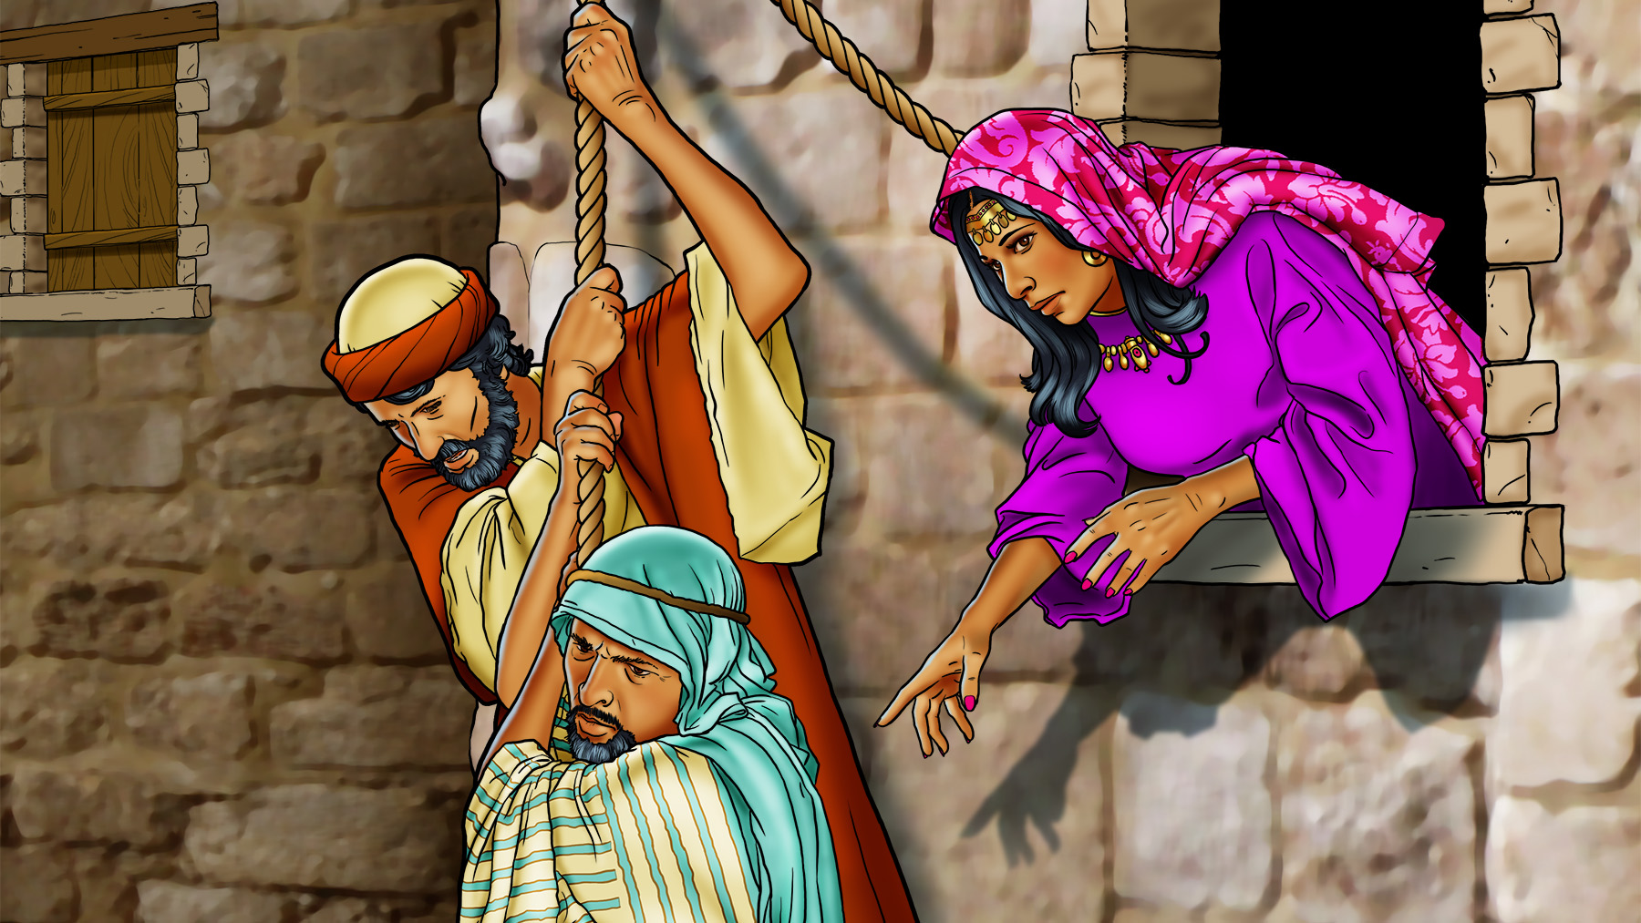

Slide 38
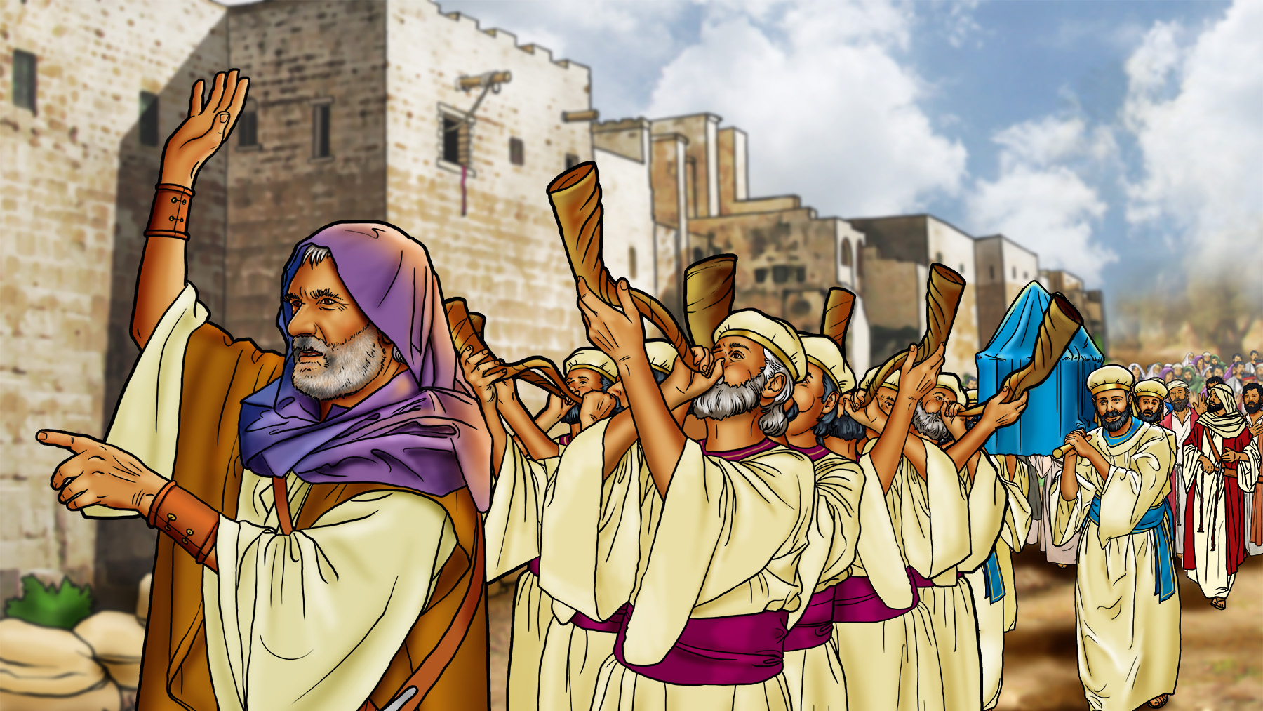

Slide 39
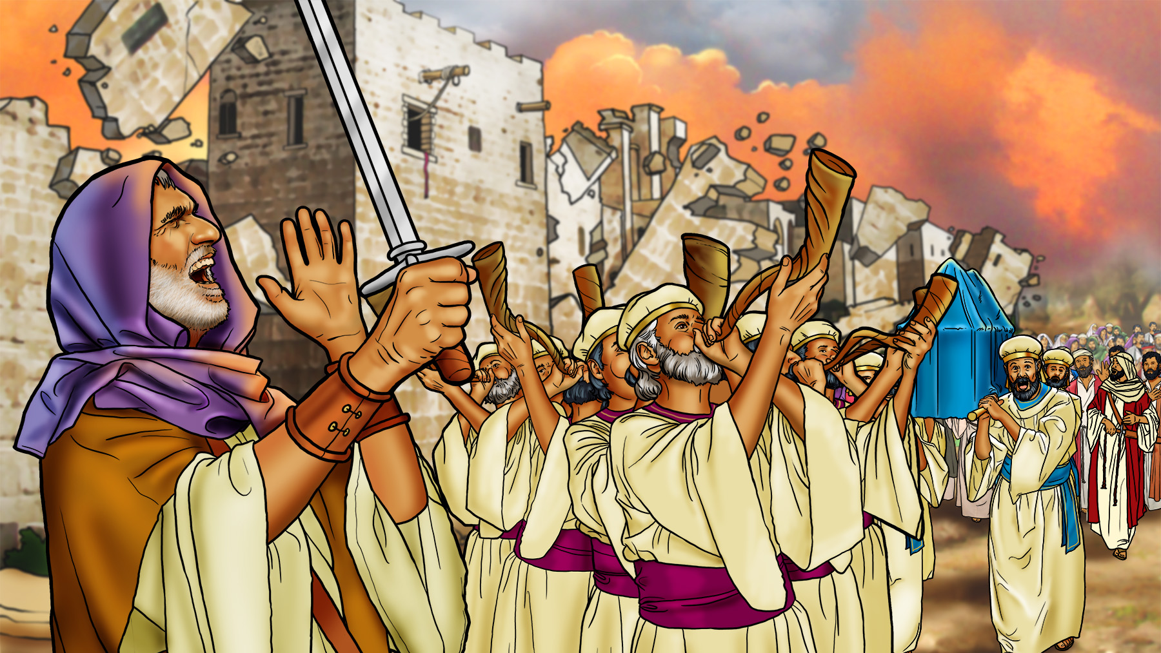

Slide 40
Dumnezeu
este milostiv
Ziua 3
Adevărul
Central

Slide 41

„În nimeni altul nu este mântuire: căci nu este sub cer
niciun alt Nume dat oamenilor
în care trebuie să fim mântuiţi.“
Faptele apostolilor 4:12
ZIUA 3 VERSET DE MEMORAT

Slide 42

Ziua 3
Calea ce duce
Cântare

Slide 43

Ziua 3
Calea ce duce
Cântare

Slide 44

Ziua 3
Calea ce duce
Cântare

Slide 45

Ziua 3
Calea ce duce
Cântare

Slide 46

Ziua 3
Calea ce duce
Cântare

Slide 47

Ziua 3
Calea ce duce
Cântare

Slide 48

Întrebarea zilei
Ce s-ar fi întâmplat dacă Rahav nu ar fi luat în seamă planul de salvare și nu ar fi pus funia roșie la fereastră?
Citește Romani 6:23a din Biblie și scrie care este pedeapsa pentru păcat/neascultare de Dumnezeu.
ZIUA 3

Slide 49
Punctaj total astăzi
Locul 1
3.000
Locul 2
2.000
Locul 3
1.000

Slide 50
Totalul punctelor acumulate
Notes:
Pentru a modifica graficul, faceți clic dreapta pe el și alegeți „Editați datele în Excel”. Apoi, puteți elimina orice echipă pe care nu o utilizați. Pentru a utiliza un separator diferit pentru cifra miilor, acesta se modifică și în fereastra Excel. Copiați și lipiți următoarele pentru mai multe informații:
https://support.microsoft.com/en-us/office/change-the-character-used-to-separate-thousands-or-decimals-c093b545-71cb-4903-b205-aebb9837bd1e

Slide 51
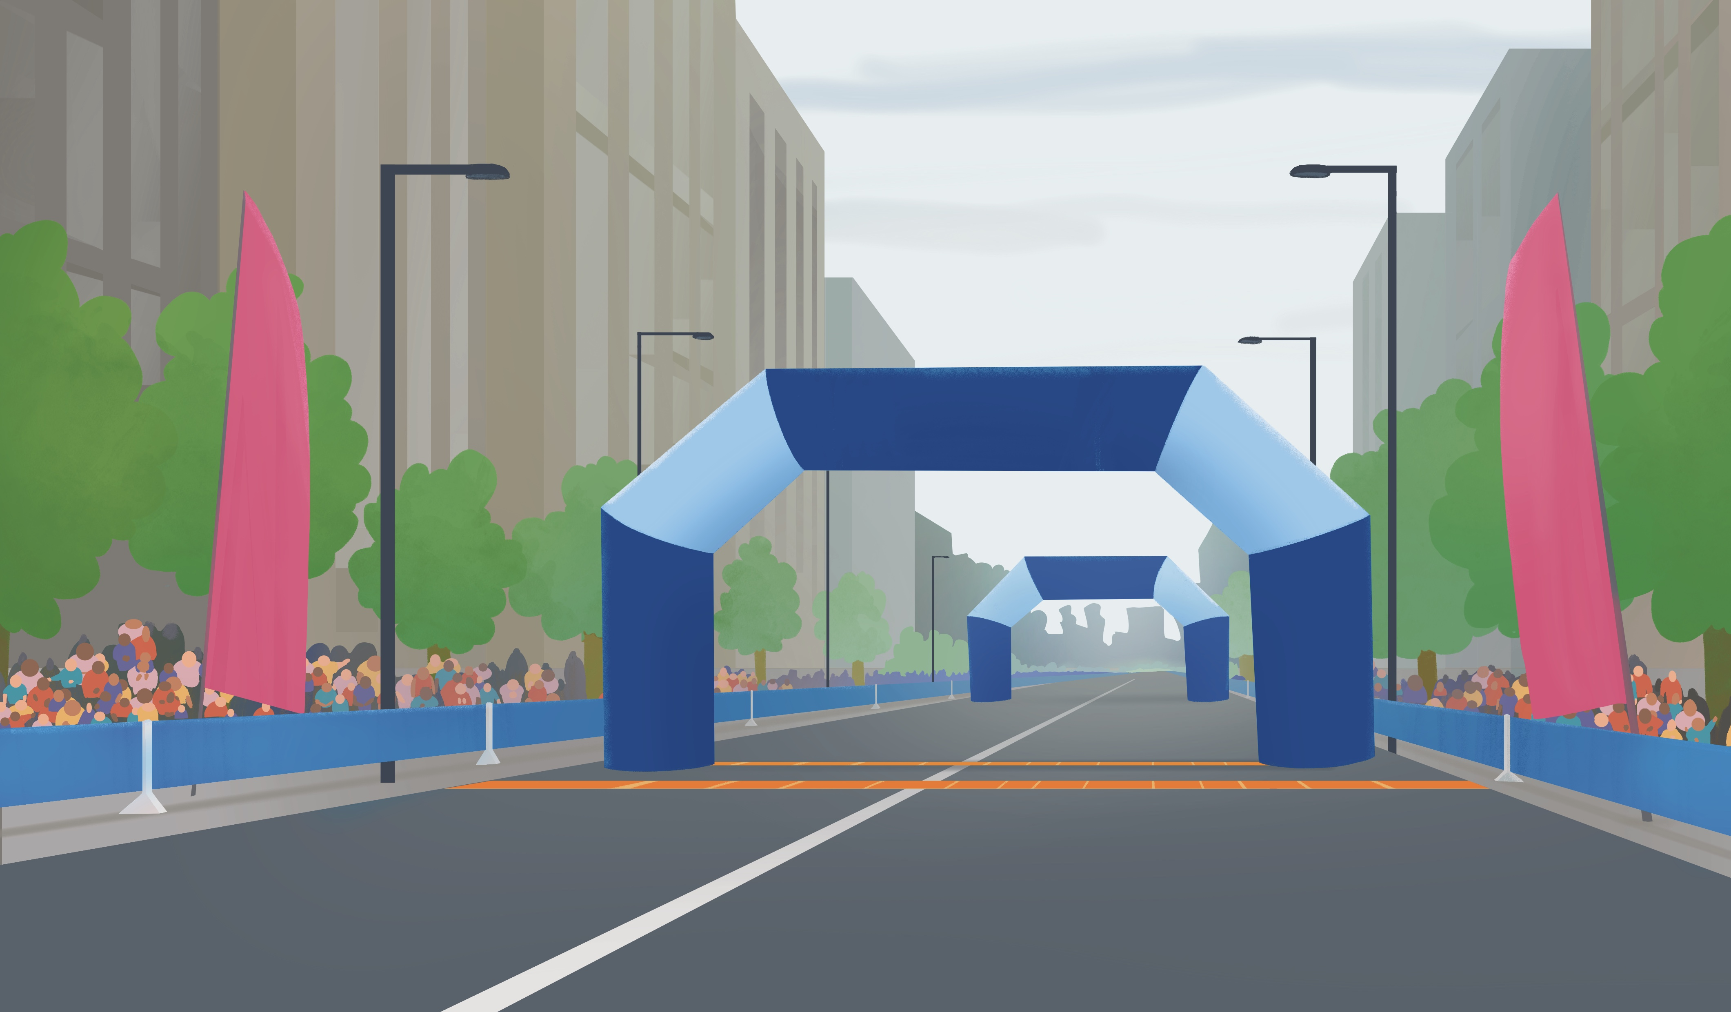
Ziua 4
© 2025 CEF Europa. Toate drepturile rezervate. Imagini pentru lecțiile biblice © CEF Inc. Traducere © 2026 AMEC România. Titlul original “One Way“

Slide 52
Cu Felicia Fulger
și Tudor Turbo

Slide 54
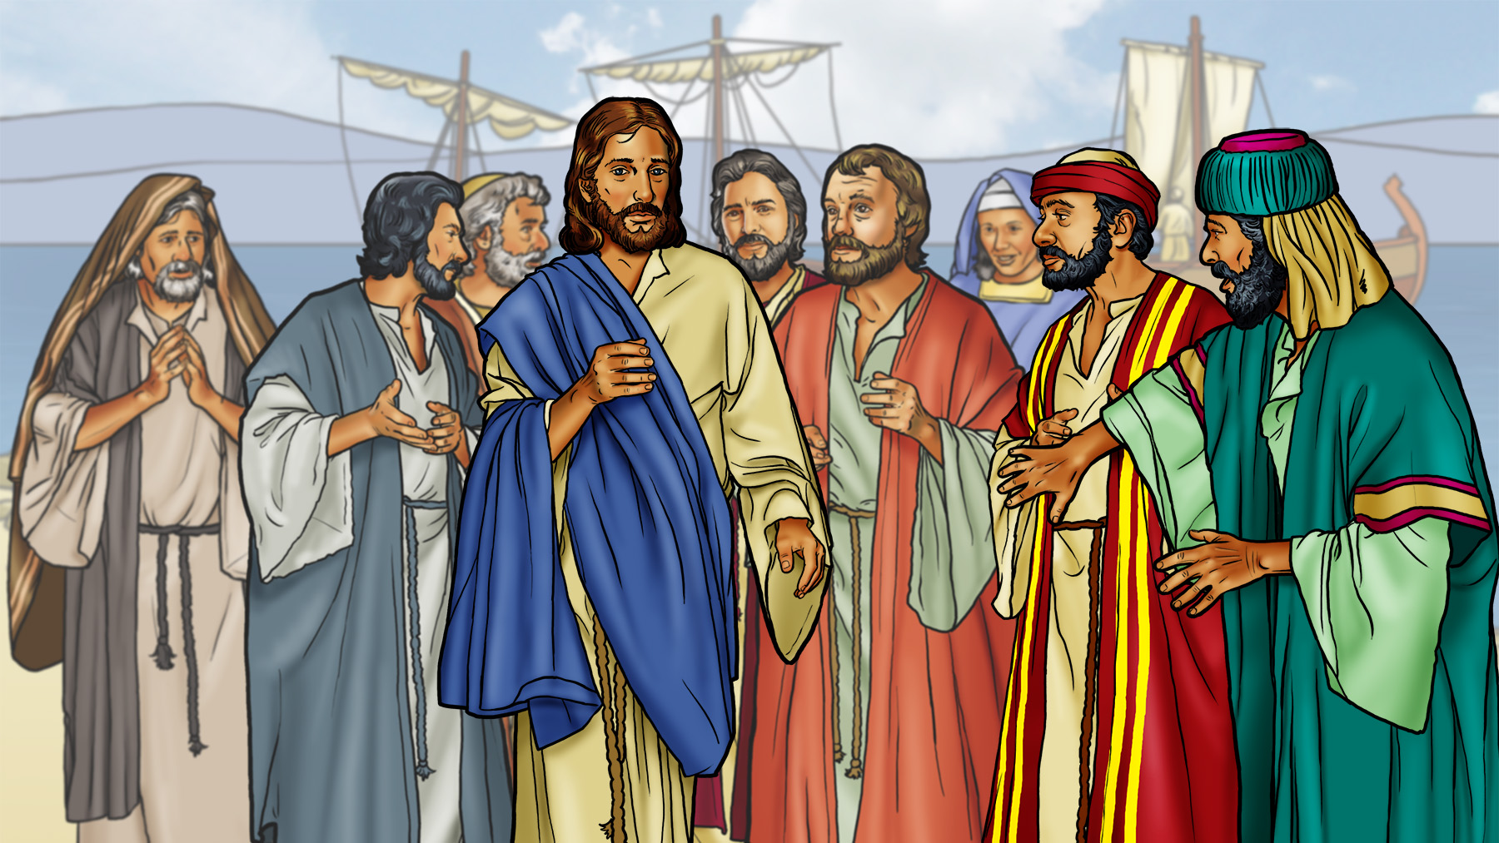

Slide 55
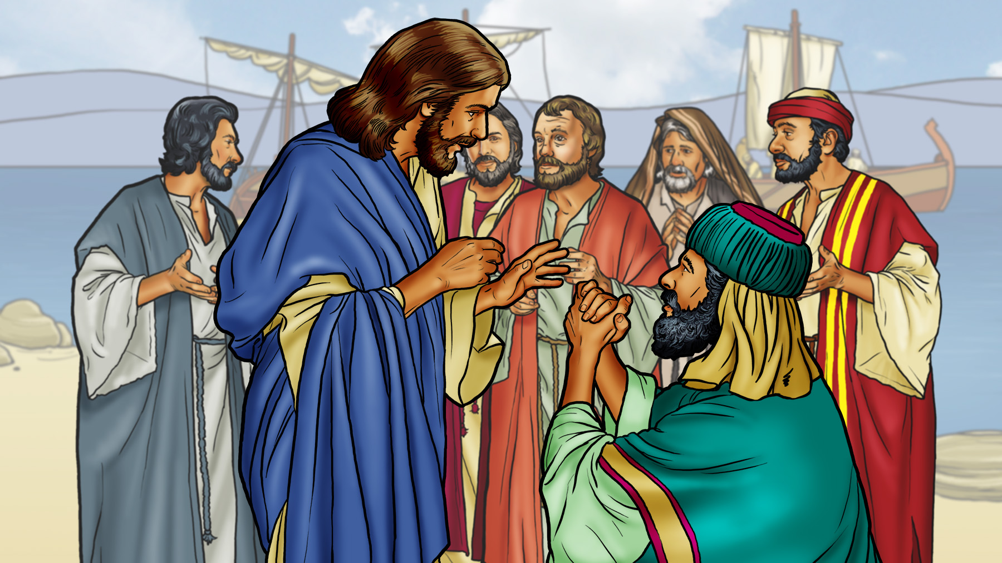

Slide 56
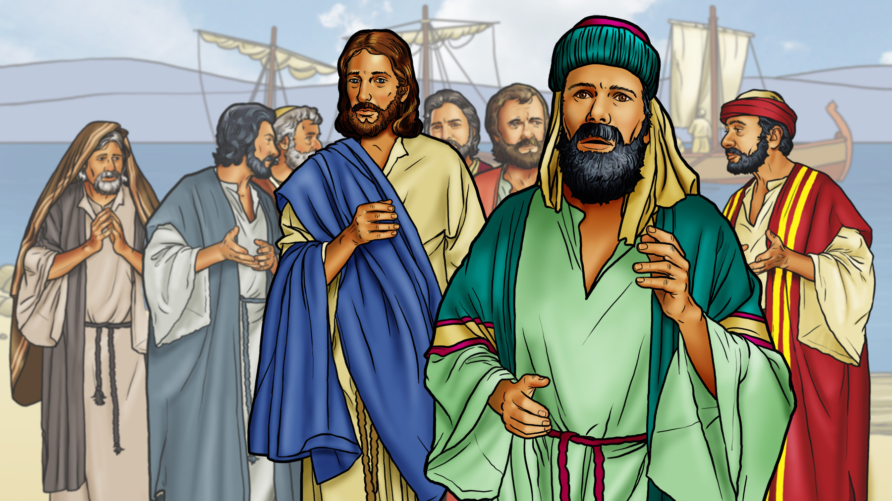

Slide 57
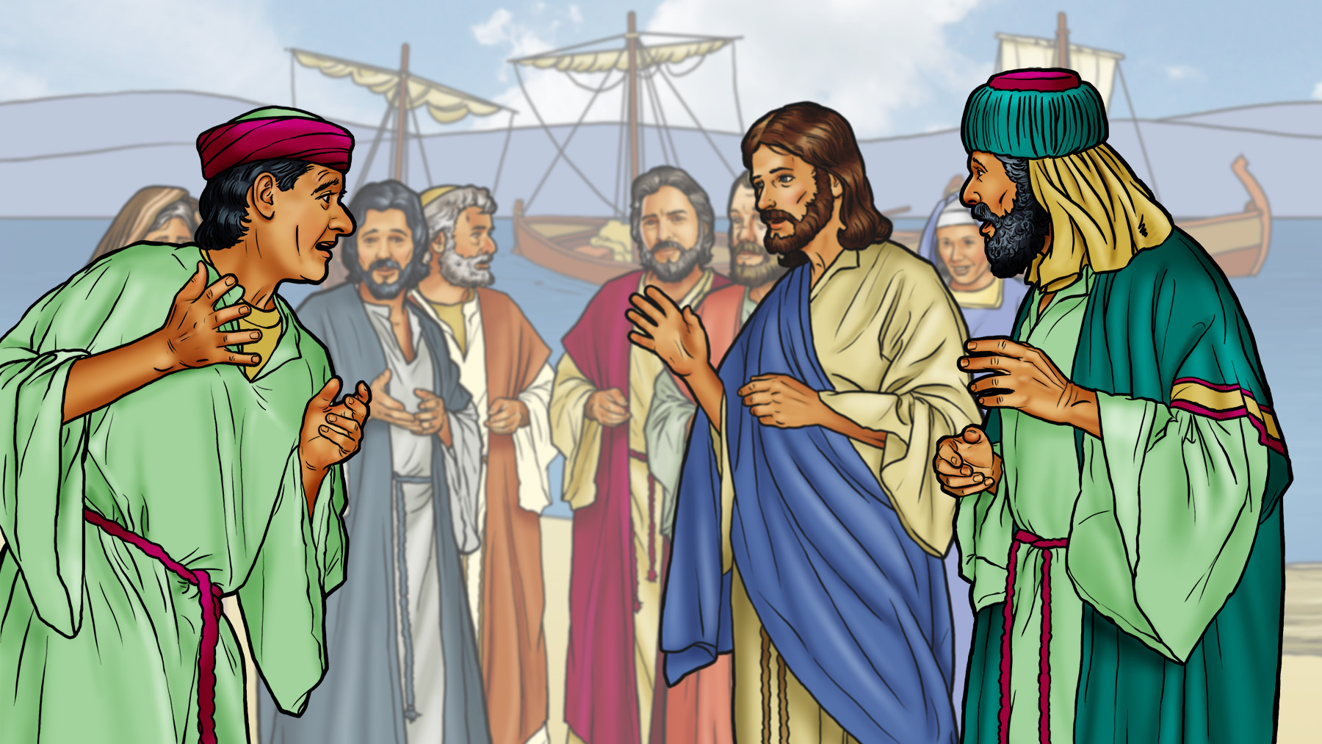

Slide 58
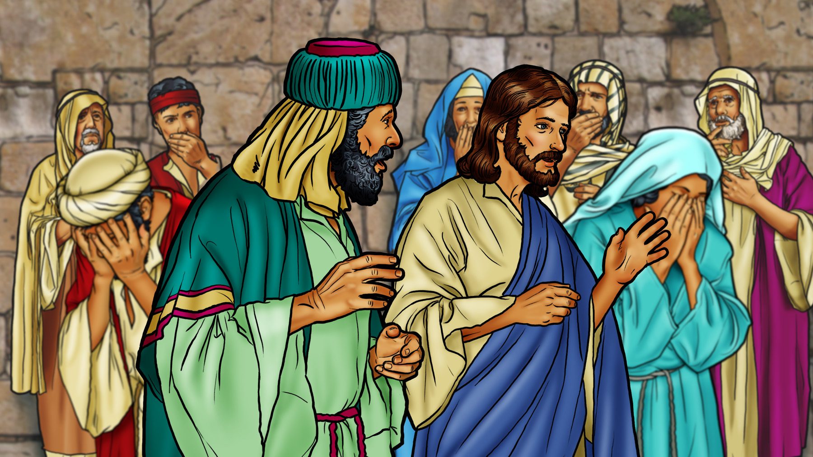

Slide 59
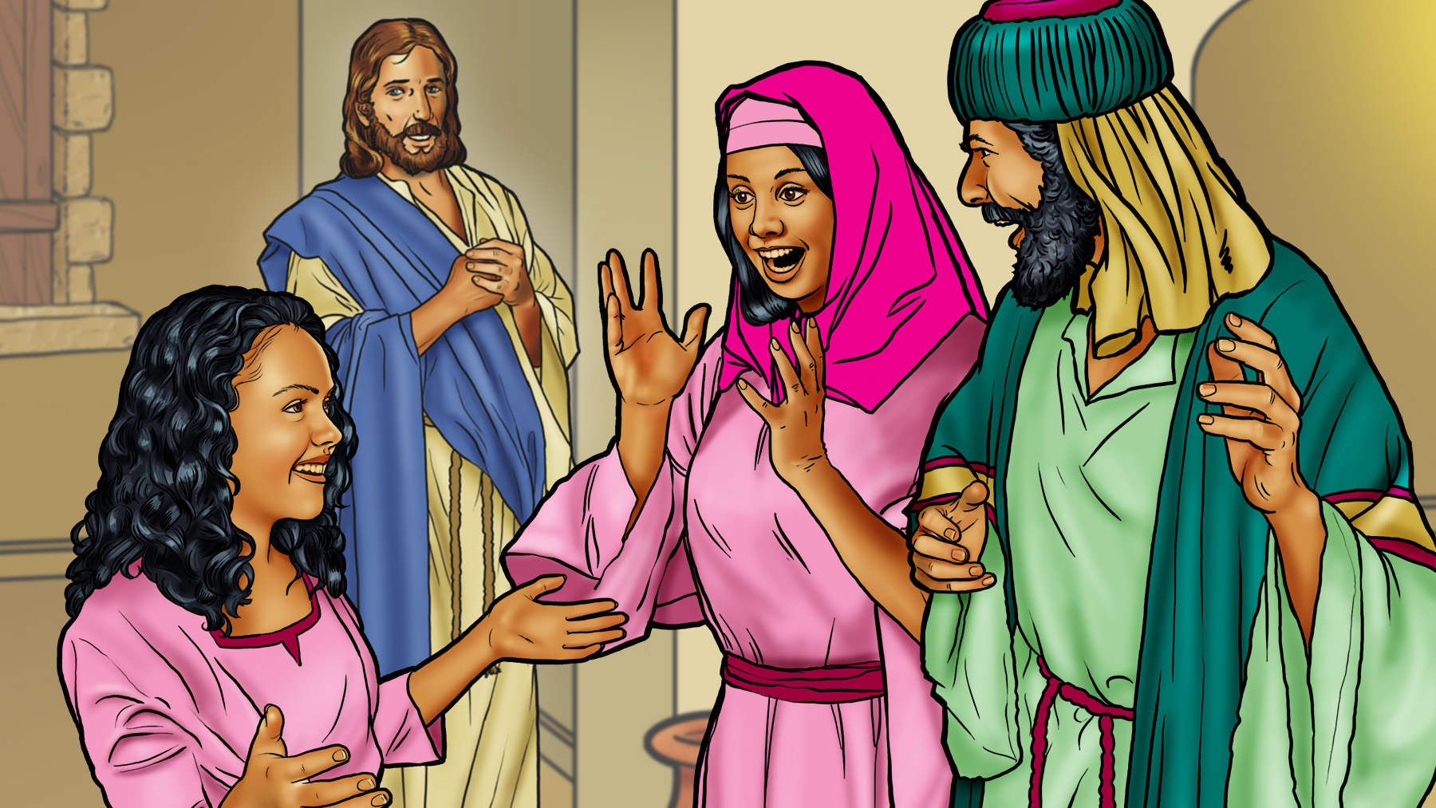

Slide 60
Credința în
Domnul Isus
este singura cale ca să fii mântuit
Ziua 4
Adevăr
Central

Slide 61

Isus i-a zis:
„Eu sunt Calea, Adevărul şi Viaţa.
Nimeni nu vine la Tatăl
decât prin Mine“.
Ioan 14:6
ZIUA 4 VERSET DE MEMORAT

Slide 62

Ziua 4
Isus este Calea
Cântare

Slide 63

Întrebarea zilei
Domnul Isus i-a spus lui Iair:
„Nu te teme, crede numai!“
Dă un exemplu de situație din viața ta, când ai nevoie să îți amintești aceste cuvinte ale Domnului Isus.
ZIUA 4

Slide 64
Punctaj total astăzi
Locul 1
3.000
Locul 2
2.000
Locul 3
1.000

Slide 65
Totalul punctelor acumulate
Notes:
Pentru a modifica graficul, faceți clic dreapta pe el și alegeți „Editați datele în Excel”. Apoi, puteți elimina orice echipă pe care nu o utilizați. Pentru a utiliza un separator diferit pentru cifra miilor, acesta se modifică și în fereastra Excel. Copiați și lipiți următoarele pentru mai multe informații:
https://support.microsoft.com/en-us/office/change-the-character-used-to-separate-thousands-or-decimals-c093b545-71cb-4903-b205-aebb9837bd1e

Slide 66
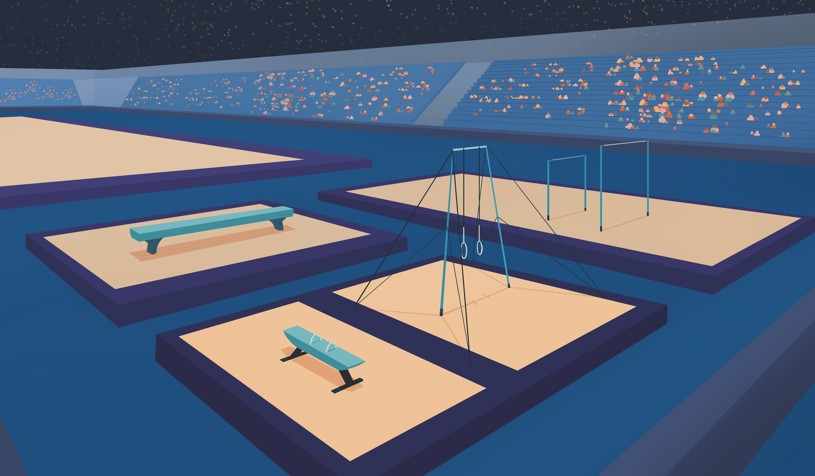
Ziua 5
© 2025 CEF Europa. Toate drepturile rezervate. Imagini pentru lecțiile biblice © CEF Inc. Traducere © 2026 AMEC România. Titlul original “One Way“

Slide 67
Cu Felicia Fulger
și Tudor Turbo

Slide 69
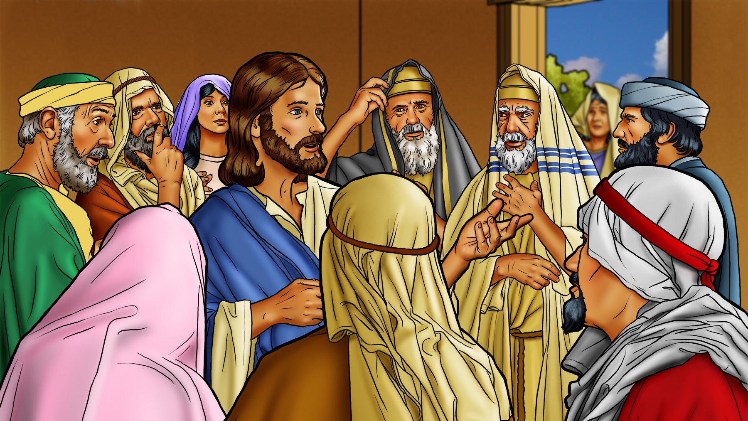

Slide 70
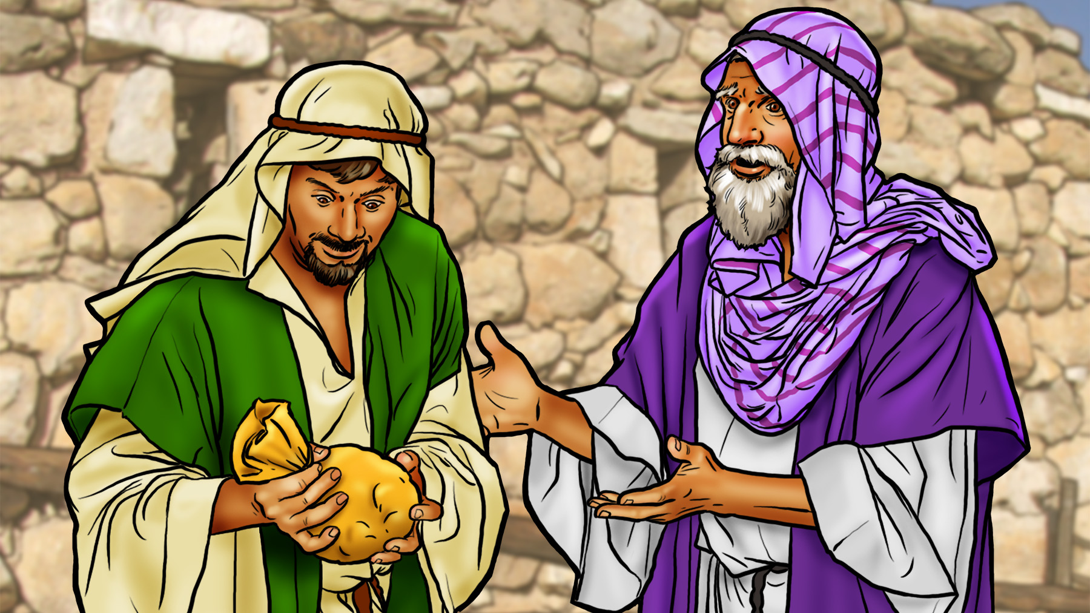

Slide 71
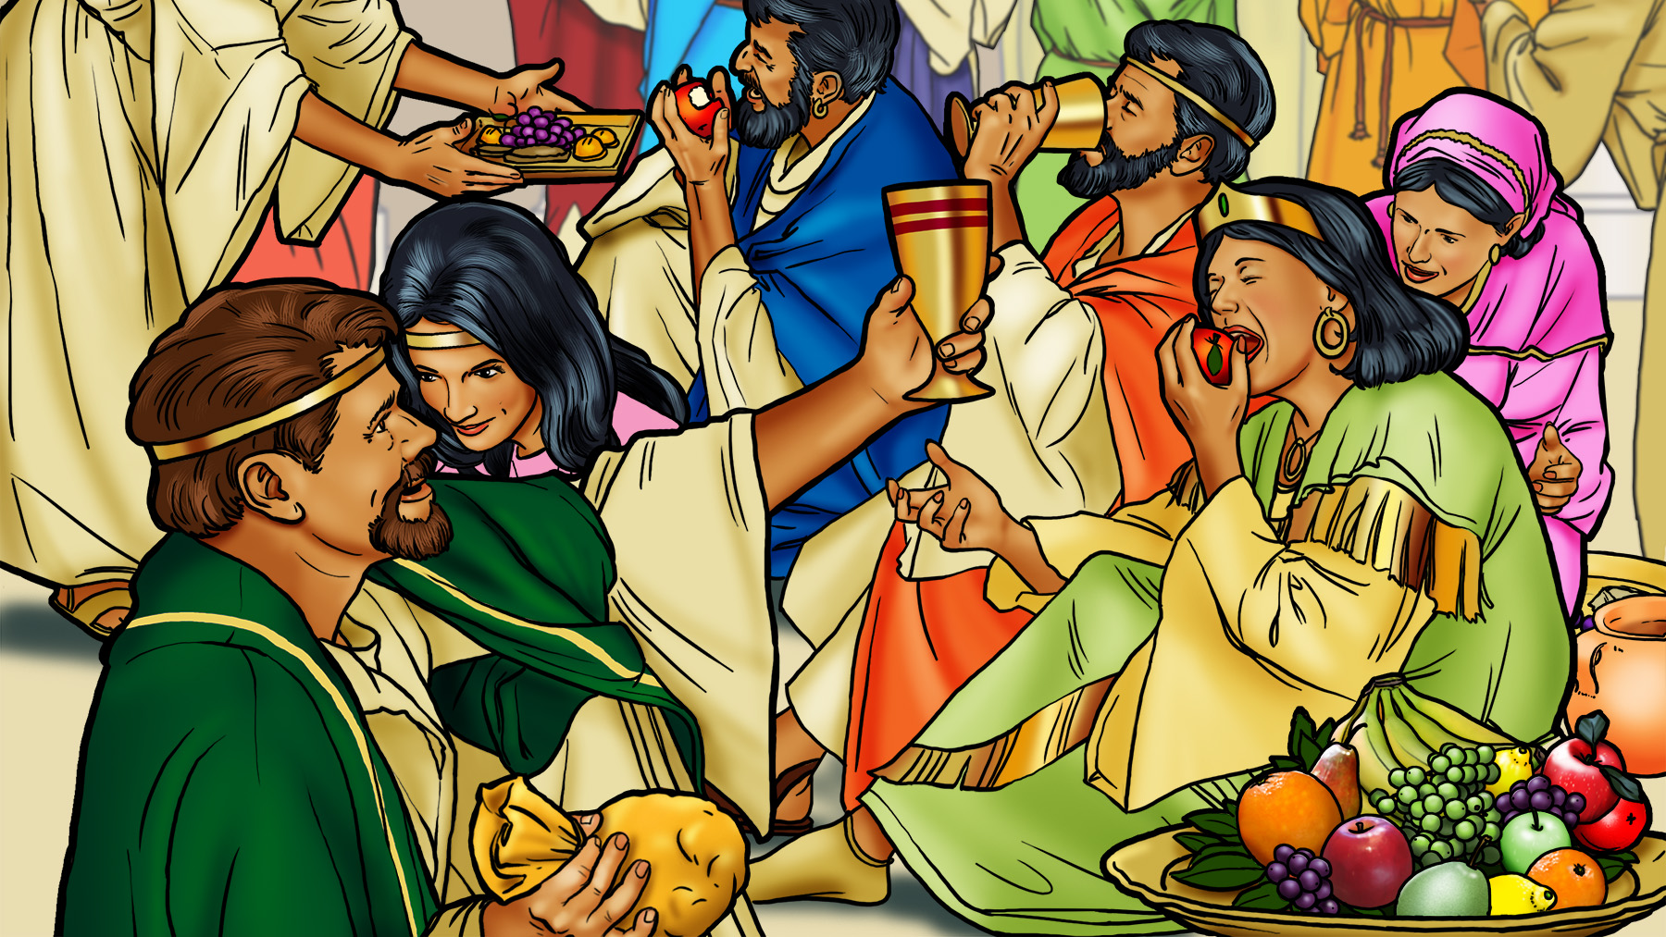

Slide 72
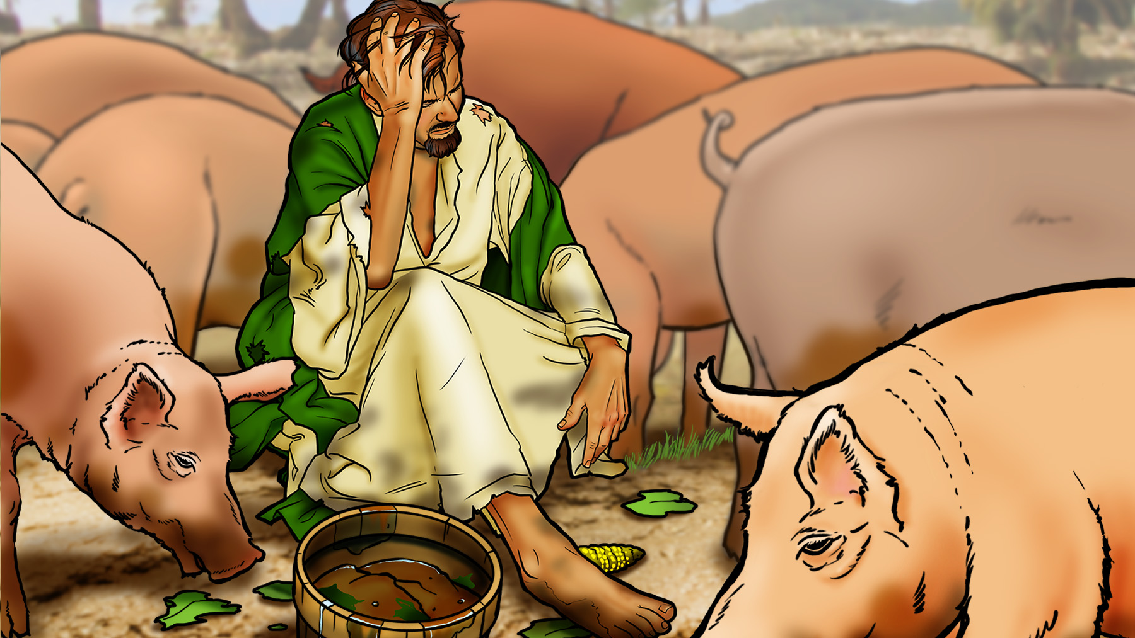

Slide 73
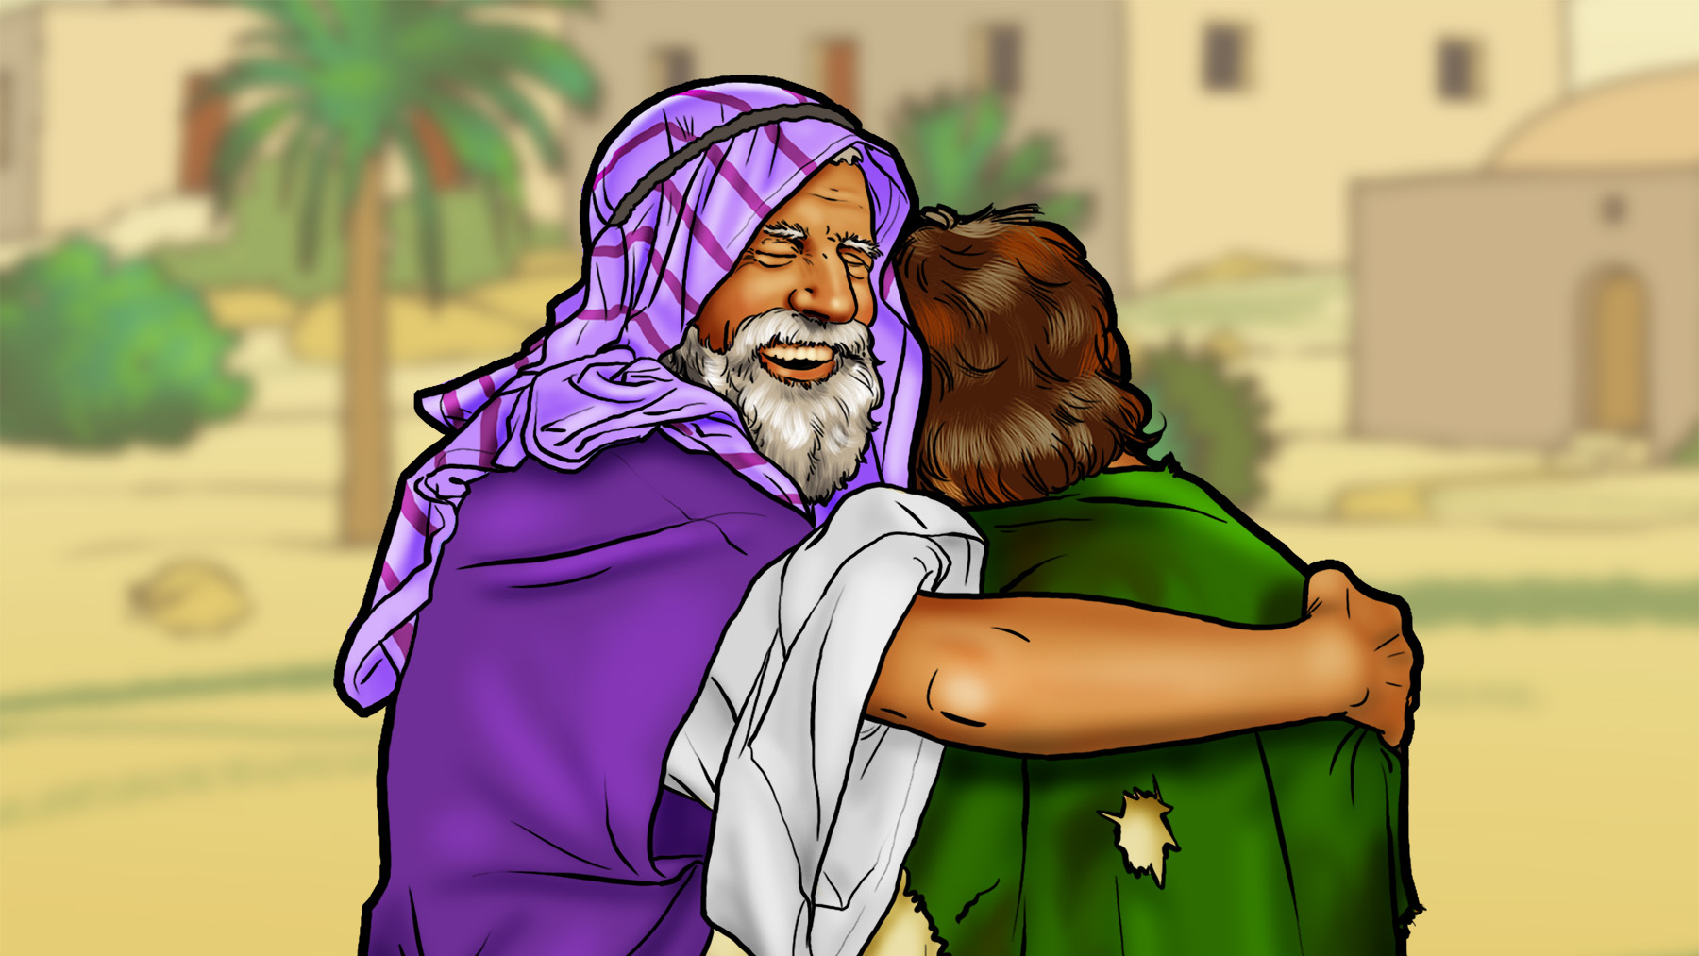

Slide 74
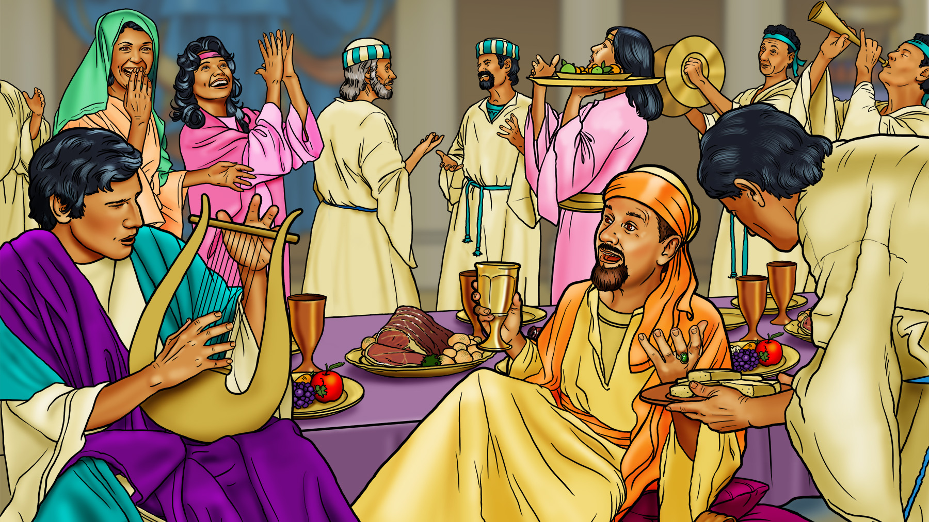

Slide 75
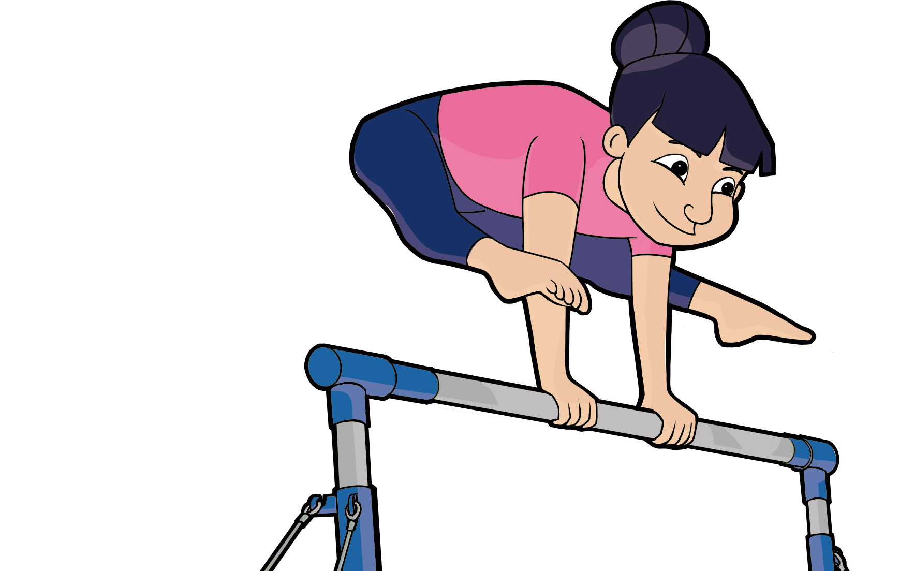
Dumnezeu îi
Iubește pe păcătoși
și dorește ca ei să vină la El.
Ziua 5
Adevărul
Central

Slide 76

„… Te iubesc cu o iubire veșnică…“
Ieremia 31:3b
ZIUA 5 VERSET DE MEMORAT

Slide 77
Întrebarea zilei
Dacă ești mântuit, Dumnezeu te poate ajuta să fii bucuros atunci când alte persoane se întorc la El.
Cum poți fi de ajutor unui copil care a crezut în Domnul Isus de curând?
ZIUA 5

Slide 78
Punctaj total astăzi
Locul 1
3.000
Locul 2
2.000
Locul 3
1.000

Slide 79
Totalul punctelor acumulate
Notes:
Pentru a modifica graficul, faceți clic dreapta pe el și alegeți „Editați datele în Excel”. Apoi, puteți elimina orice echipă pe care nu o utilizați. Pentru a utiliza un separator diferit pentru cifra miilor, acesta se modifică și în fereastra Excel. Copiați și lipiți următoarele pentru mai multe informații:
https://support.microsoft.com/en-us/office/change-the-character-used-to-separate-thousands-or-decimals-c093b545-71cb-4903-b205-aebb9837bd1e

Slide 80
Marii câștigători!
Locul 1
30.000
Locul 2
20.000
Locul 3
10.000

